Slide 1
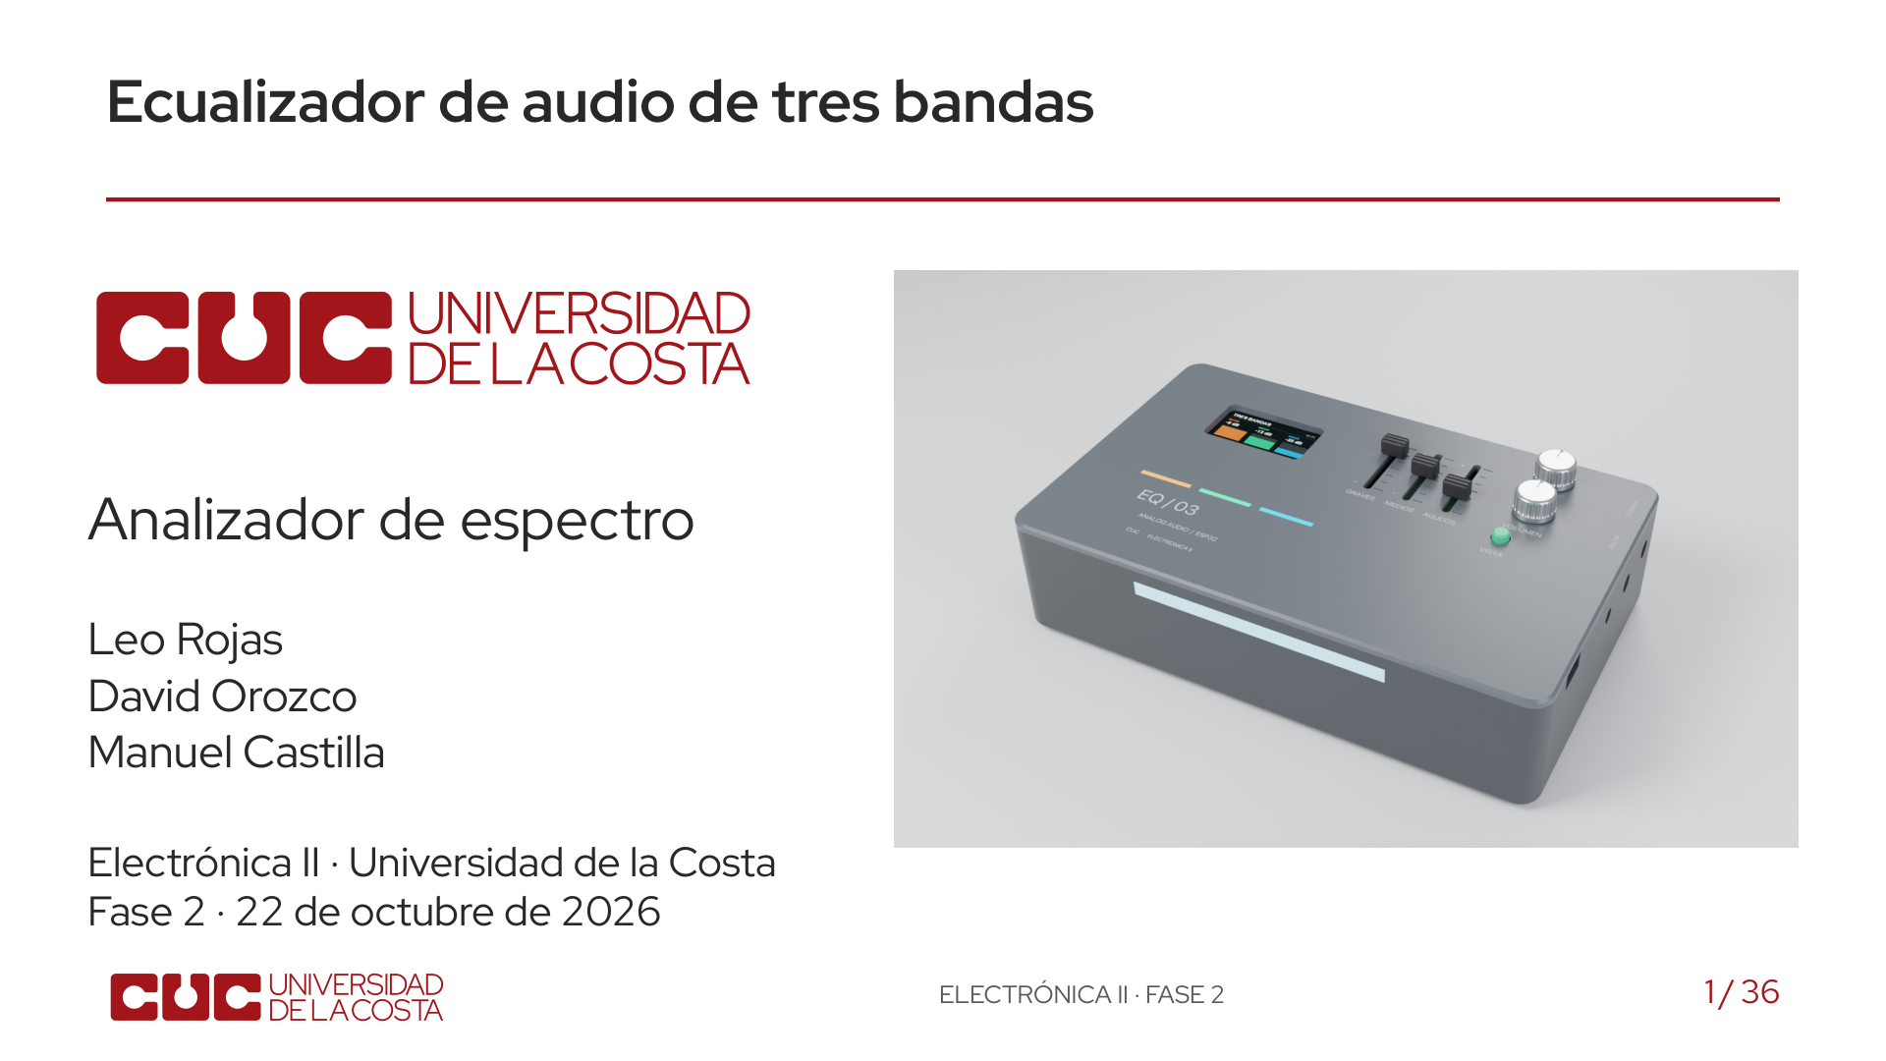
Notes:
Este es el diseño del ecualizador: el audio pasa por filtros analógicos y el ESP32 muestra sus niveles y espectro. La imagen corresponde al modelo CAD.

Slide 2
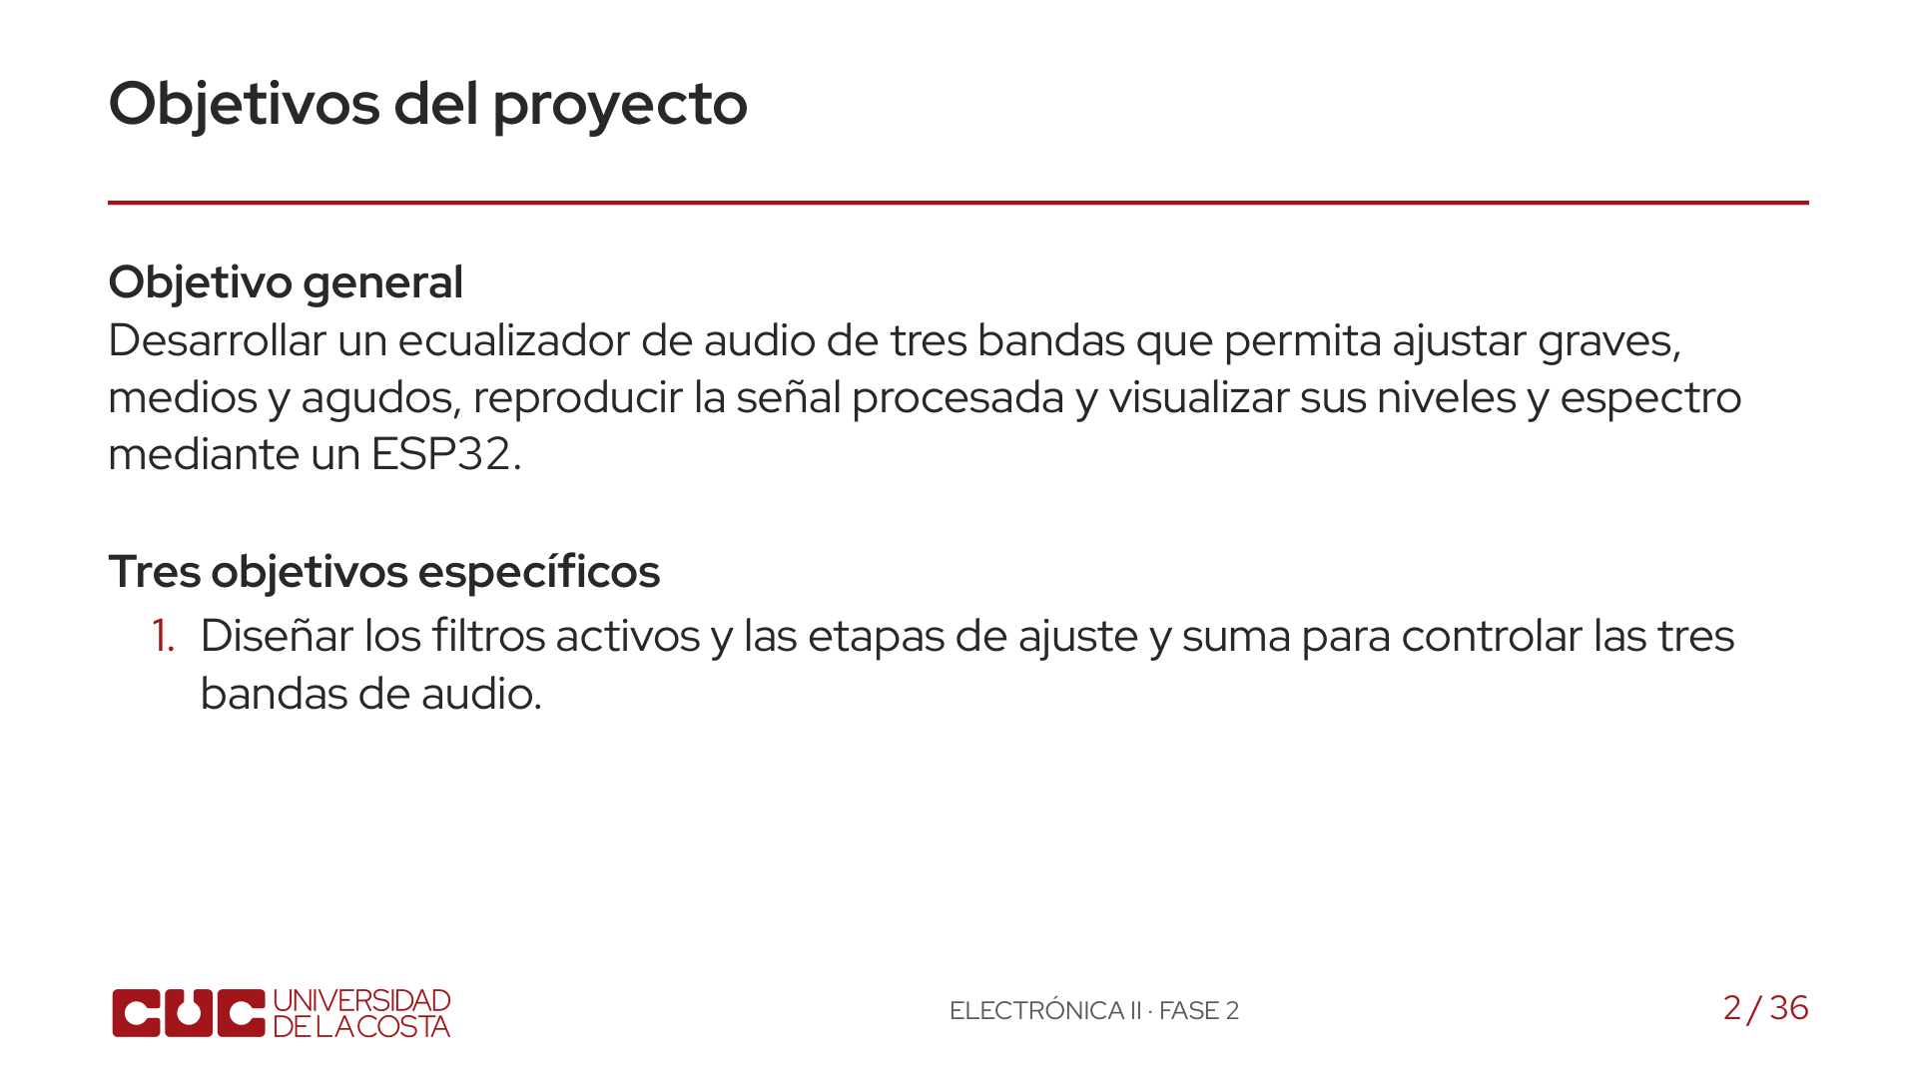
Notes:
Los objetivos describen las metas del proyecto.

Slide 3
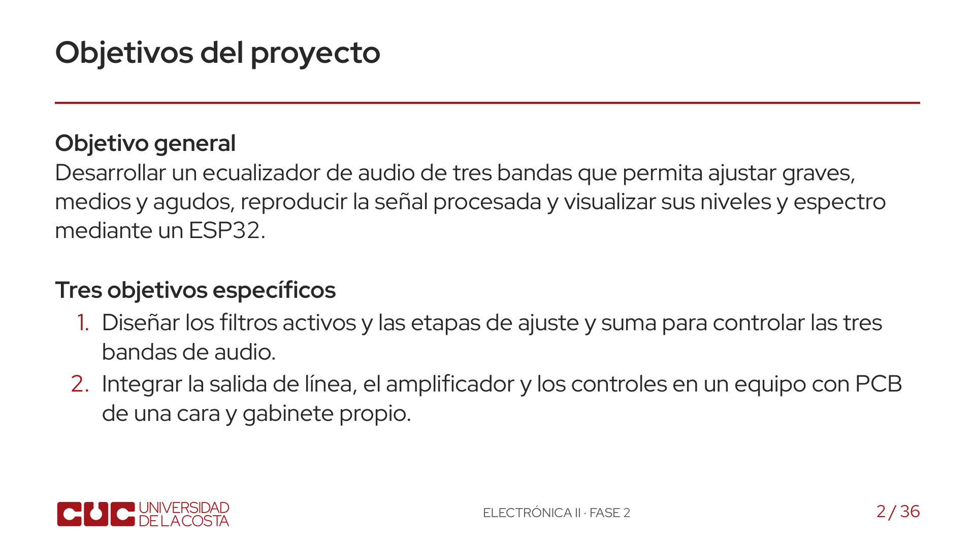
Notes:
Los objetivos describen las metas del proyecto.

Slide 4
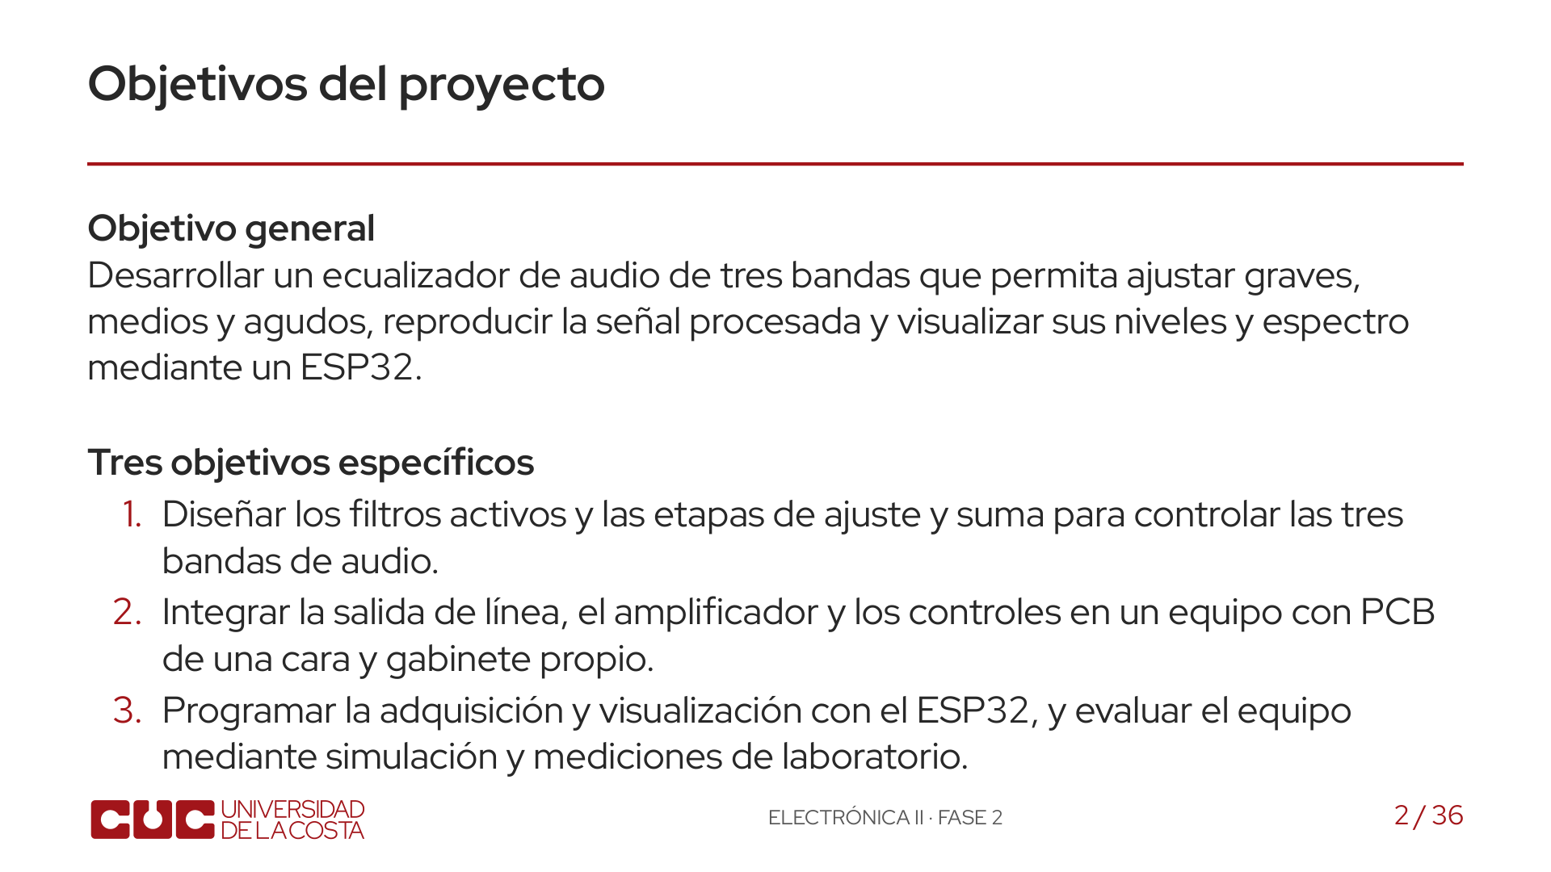
Notes:
Los objetivos describen las metas del proyecto.

Slide 5
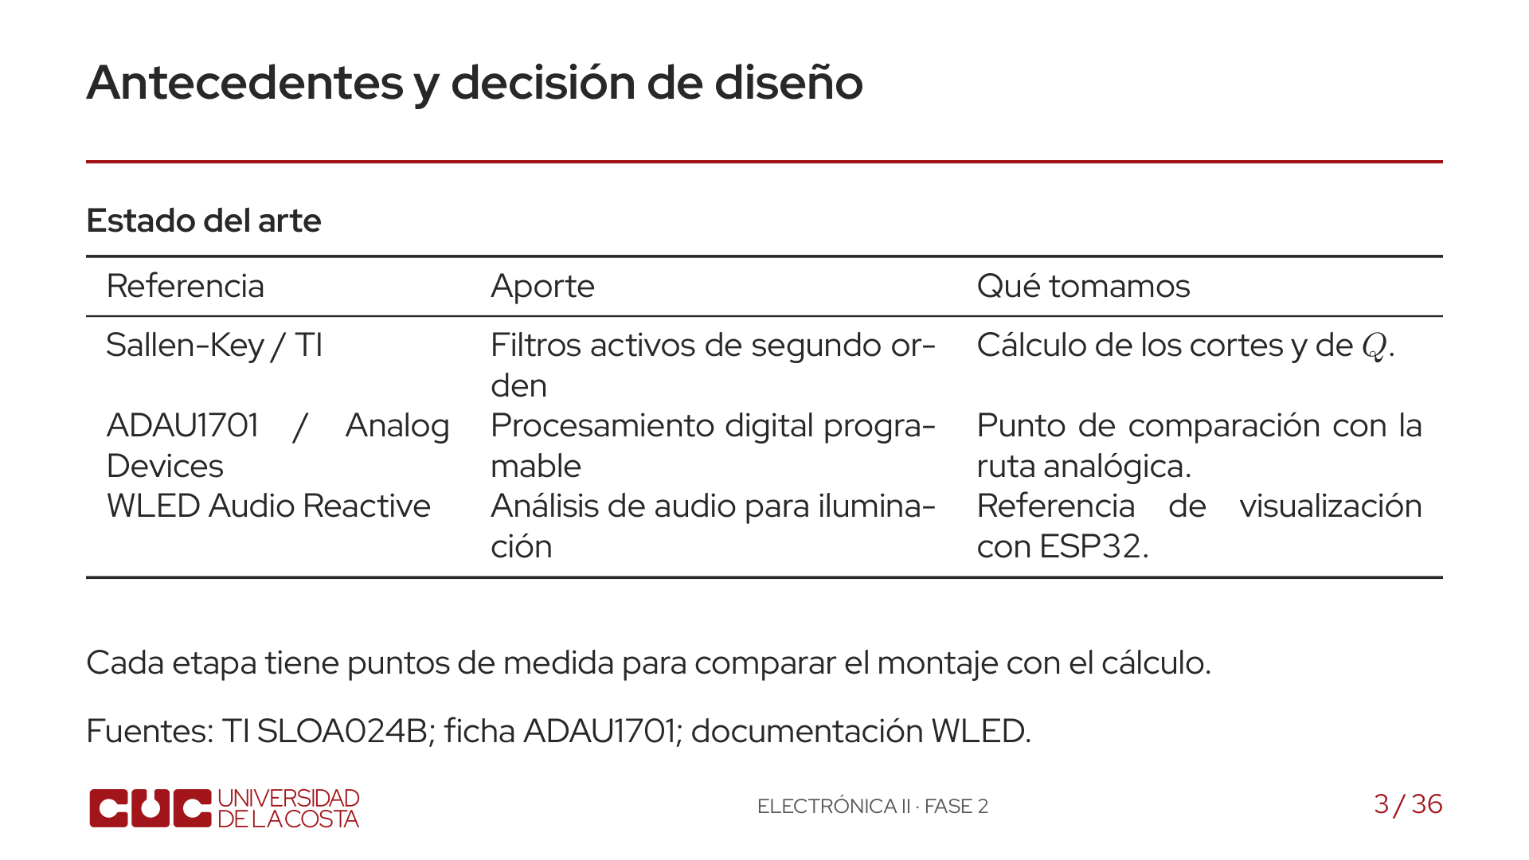
Notes:
Los filtros Sallen-Key nos permiten calcular los cortes y medir cada etapa. ADAU1701 resuelve la ecualización con procesamiento digital. WLED aporta una referencia de visualización con ESP32. Conservamos la ruta analógica para trabajar con sus nodos en el laboratorio.

Slide 6
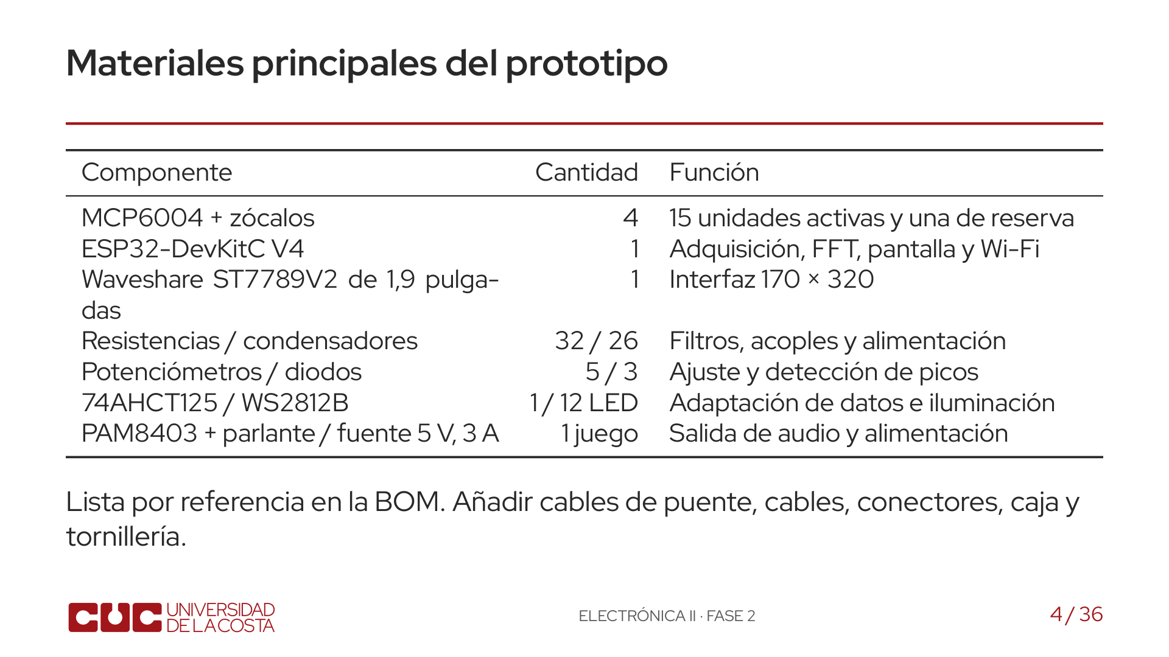
Notes:
Distinguir la lista prevista del inventario ya adquirido. Los 79 componentes del esquema no incluyen todos los elementos externos y mecánicos.

Slide 7
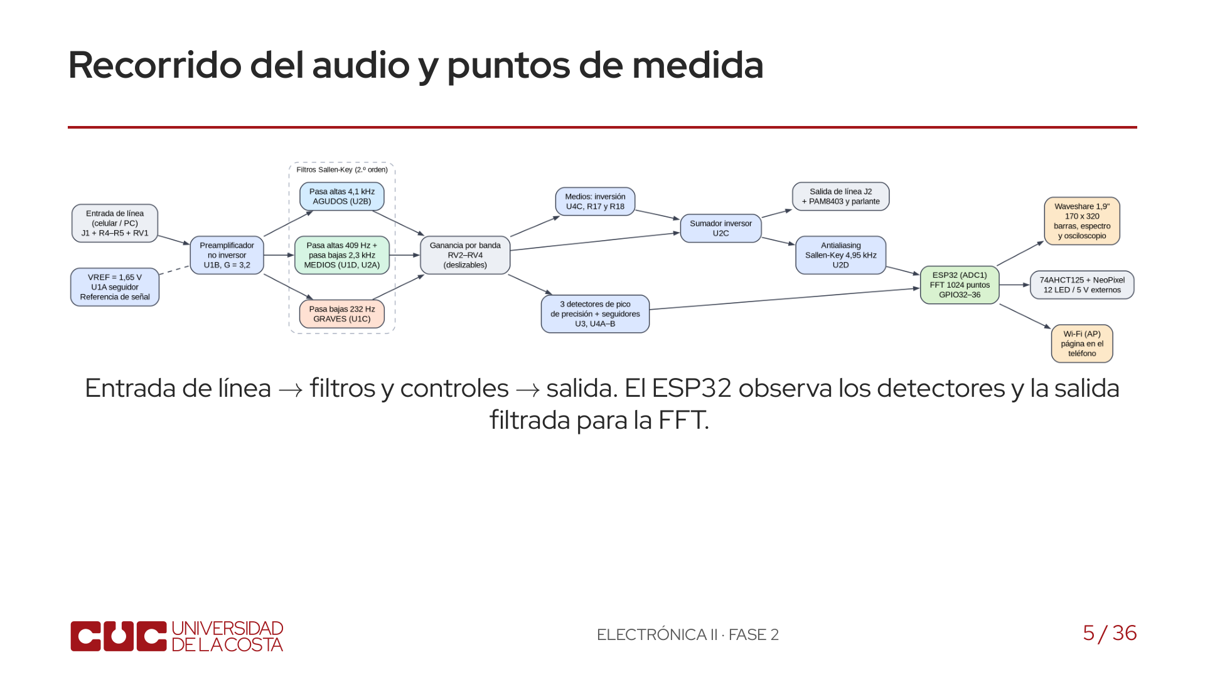
Notes:
Seguir el recorrido del audio de izquierda a derecha. La banda de medios entra invertida al sumador. La iluminación se alimenta desde 5 V y no utiliza VREF como retorno.

Slide 8
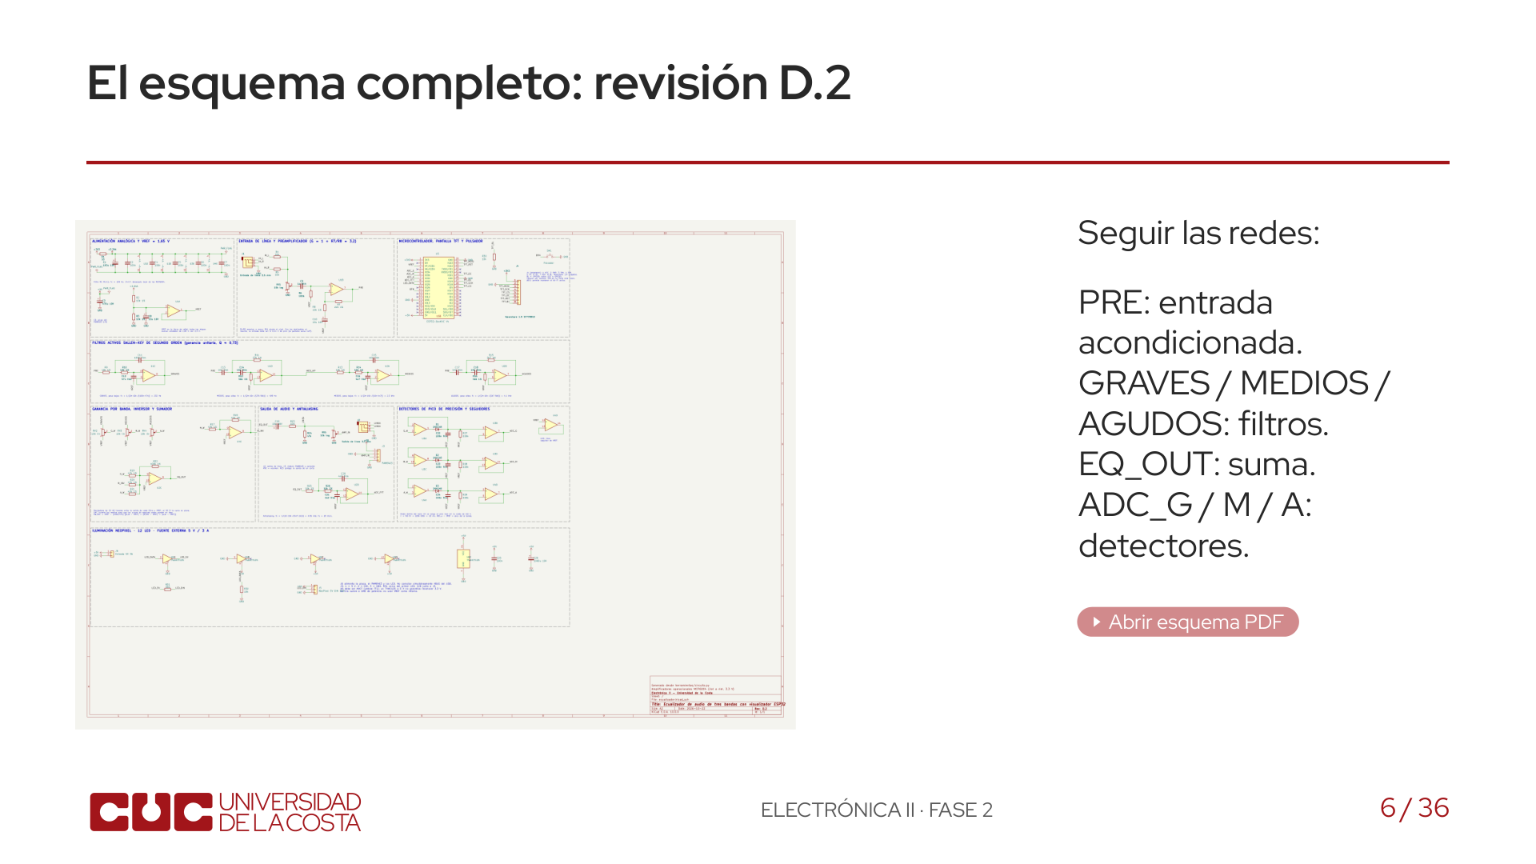
Notes:
Abrir el PDF vectorial para ampliar los símbolos. El esquema está organizado por etapas y las etiquetas conectan los bloques. VREF es la referencia de audio; GND es el retorno de alimentación.

Slide 9
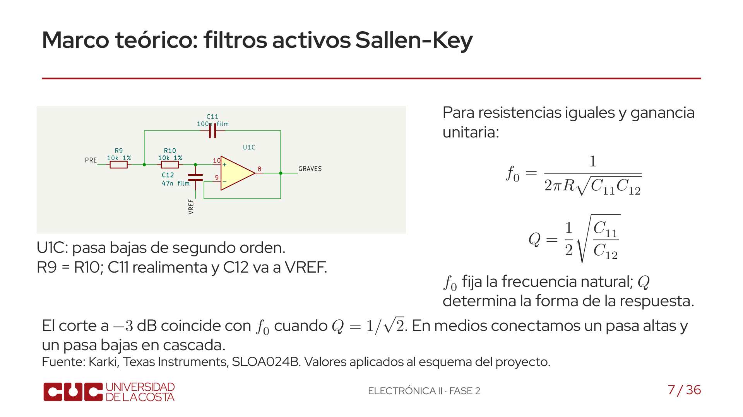
Notes:
Señalar las dos resistencias, los dos condensadores y el operacional en la figura. La realimentación permite dar forma a la respuesta. No confundir frecuencia natural con corte: nuestros valores comerciales producen Q cercano a 0,73. La banda de medios combina dos secciones de segundo orden y por eso su respuesta completa es de cuarto orden.

Slide 10
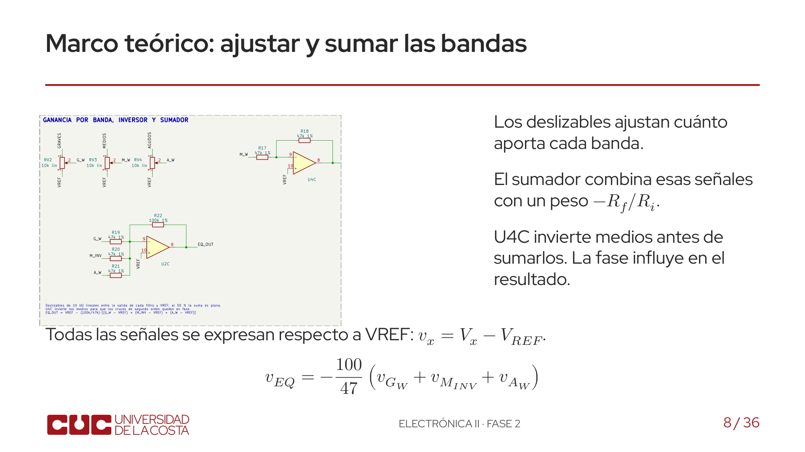
Notes:
Esta ecuación describe el circuito con alimentación única: primero restamos la referencia de 1,65 voltios. El signo menos corresponde al sumador inversor. La rama de medios ya llega invertida por U4C. Al mover un deslizable cambia la contribución de esa banda; la respuesta total depende también de las fases. La salida de línea entrega la señal al amplificador de potencia que mueve el parlante.

Slide 11
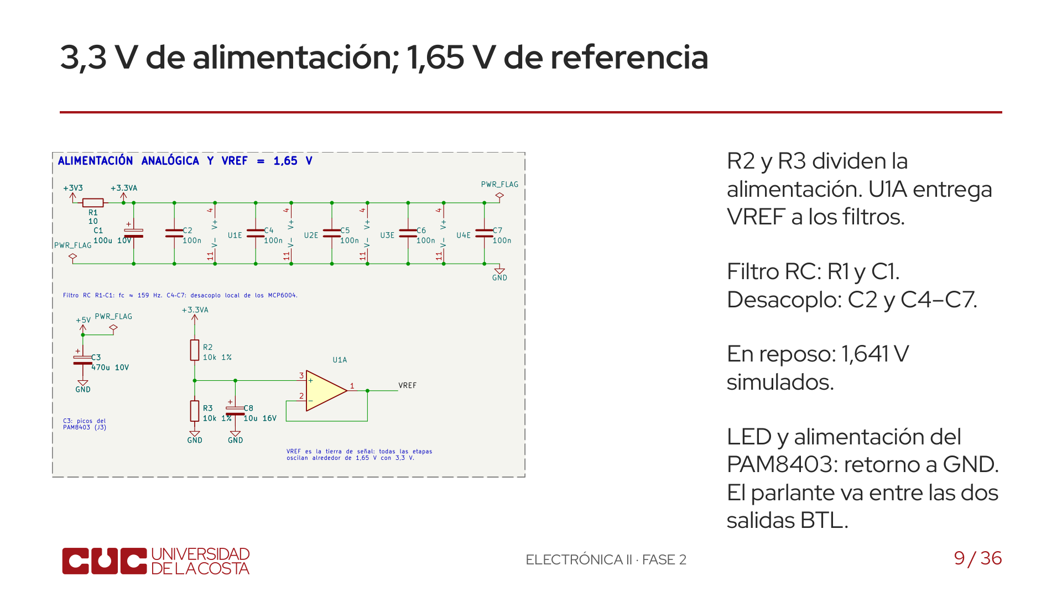
Notes:
El audio oscila alrededor de VREF porque usamos una alimentación de 3,3 V. U1A evita cargar directamente el divisor. La caída en R1 deja la referencia en 1,641 V en la simulación. U1E es la unidad de alimentación de U1, no otro operacional. PWR_FLAG es una marca para ERC; no se compra.

Slide 12
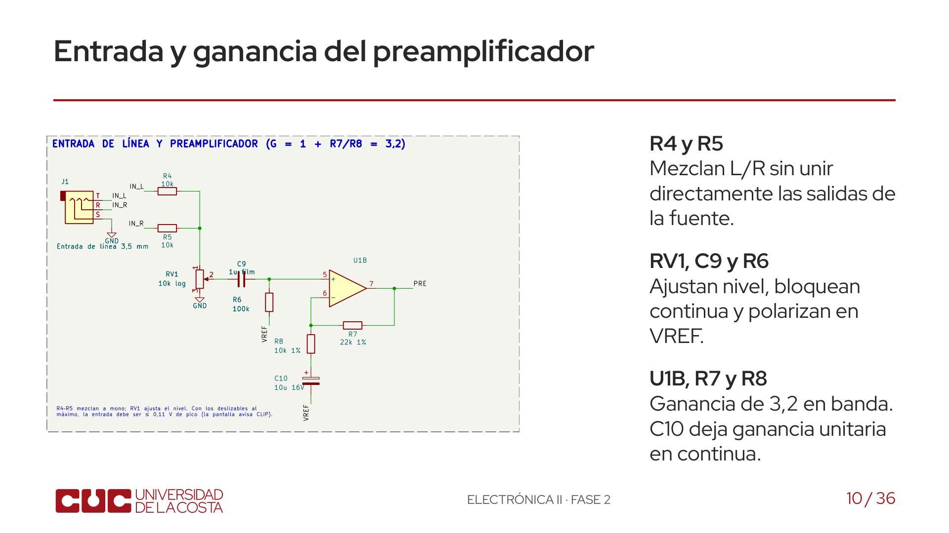
Notes:
R4 y R5 mezclan los canales del jack; RV1 ajusta cuánto llega al preamplificador. C9 bloquea la continua y R6 centra la señal en VREF. La ganancia de 3,2 se comprueba entre PRE_IN y PRE. Si la entrada es demasiado grande, el operacional satura.

Slide 13
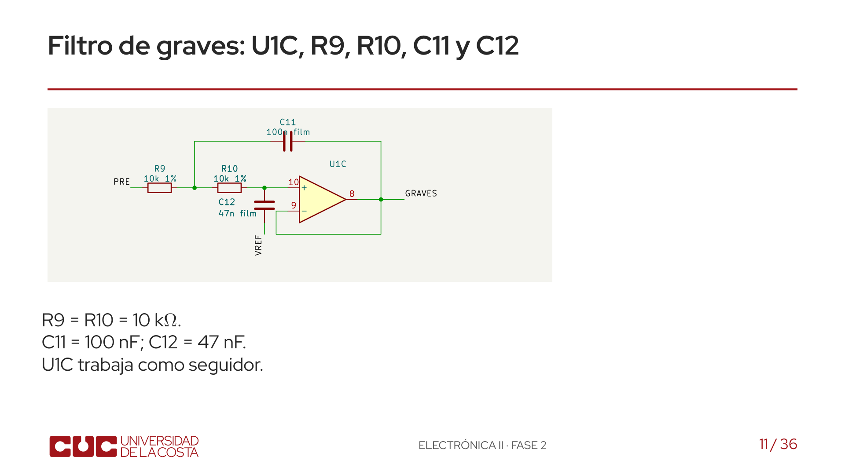
Notes:
A baja frecuencia los condensadores cargan poco la señal; a alta frecuencia aumenta su efecto y cae la salida de graves. El filtro no es solo dos RC independientes: C11 realimenta desde la salida. Medios encadena pasa altas y pasa bajas; agudos usa pasa altas.

Slide 14
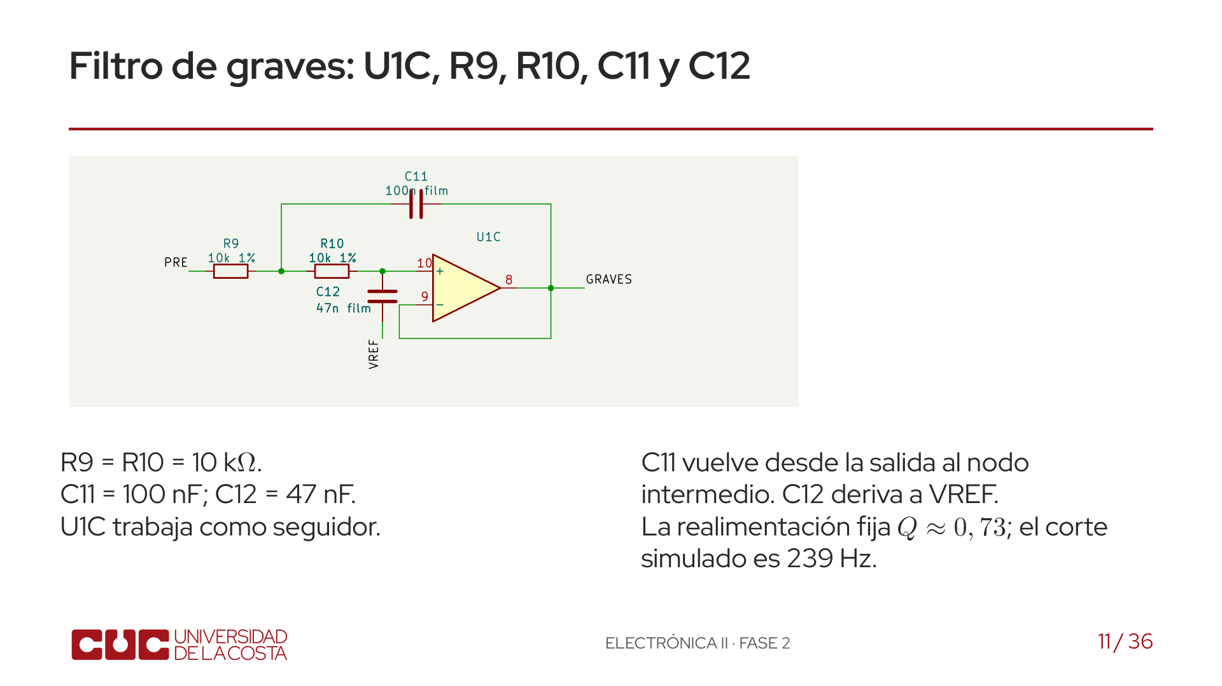
Notes:
A baja frecuencia los condensadores cargan poco la señal; a alta frecuencia aumenta su efecto y cae la salida de graves. El filtro no es solo dos RC independientes: C11 realimenta desde la salida. Medios encadena pasa altas y pasa bajas; agudos usa pasa altas.

Slide 15
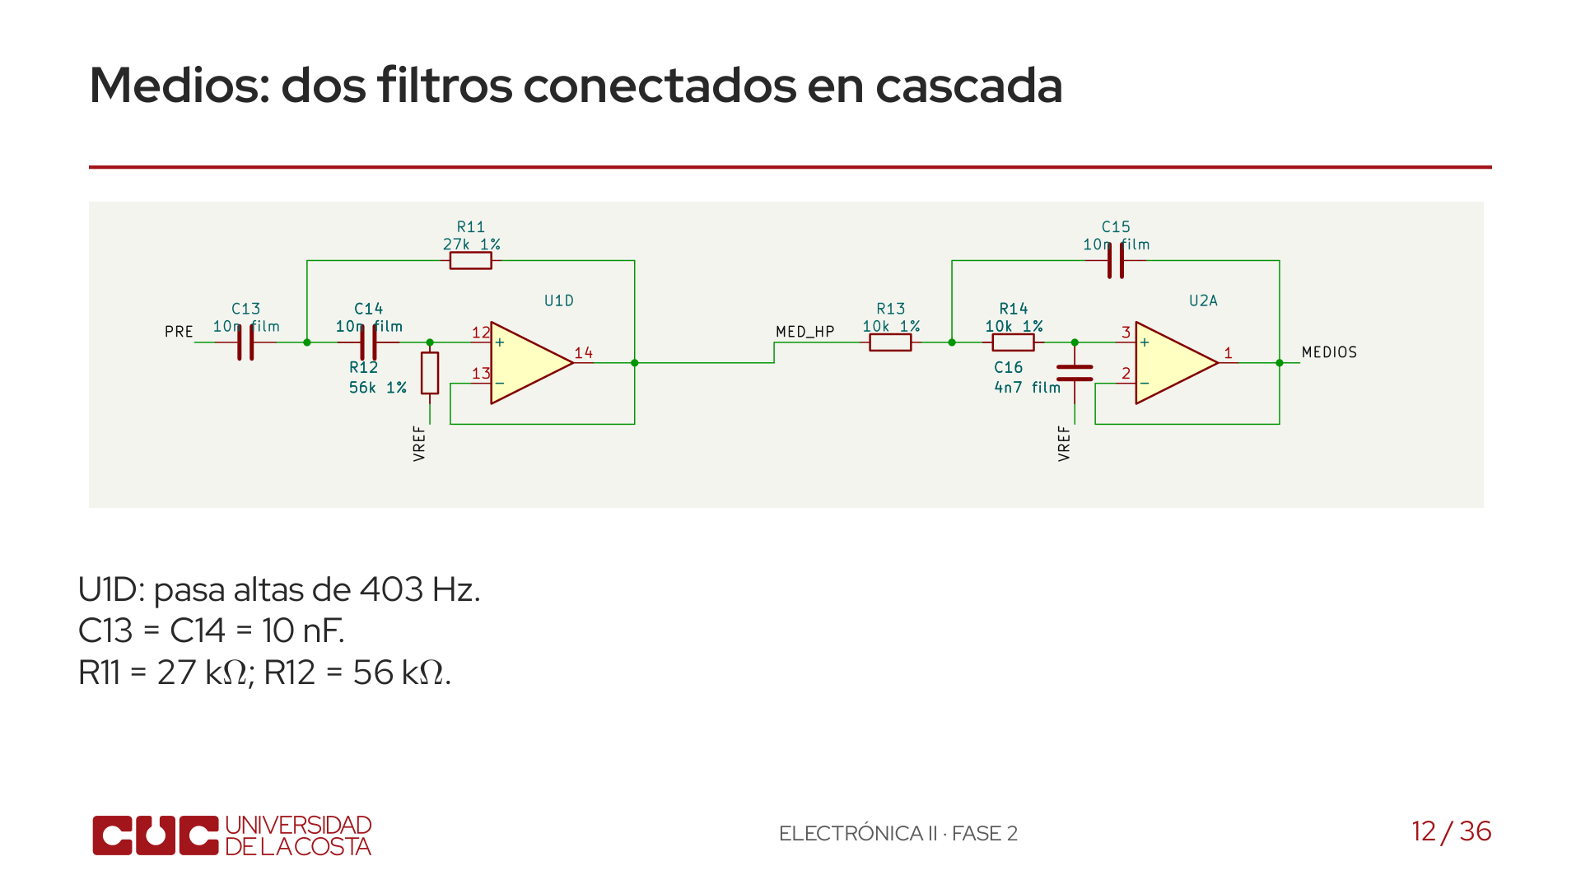
Notes:
La salida de U1D entra directamente a U2A por MED_HP. El primer filtro atenúa los graves y el segundo atenúa los agudos. Entre ambos queda la banda de medios. Son dos secciones de segundo orden conectadas en cascada.

Slide 16
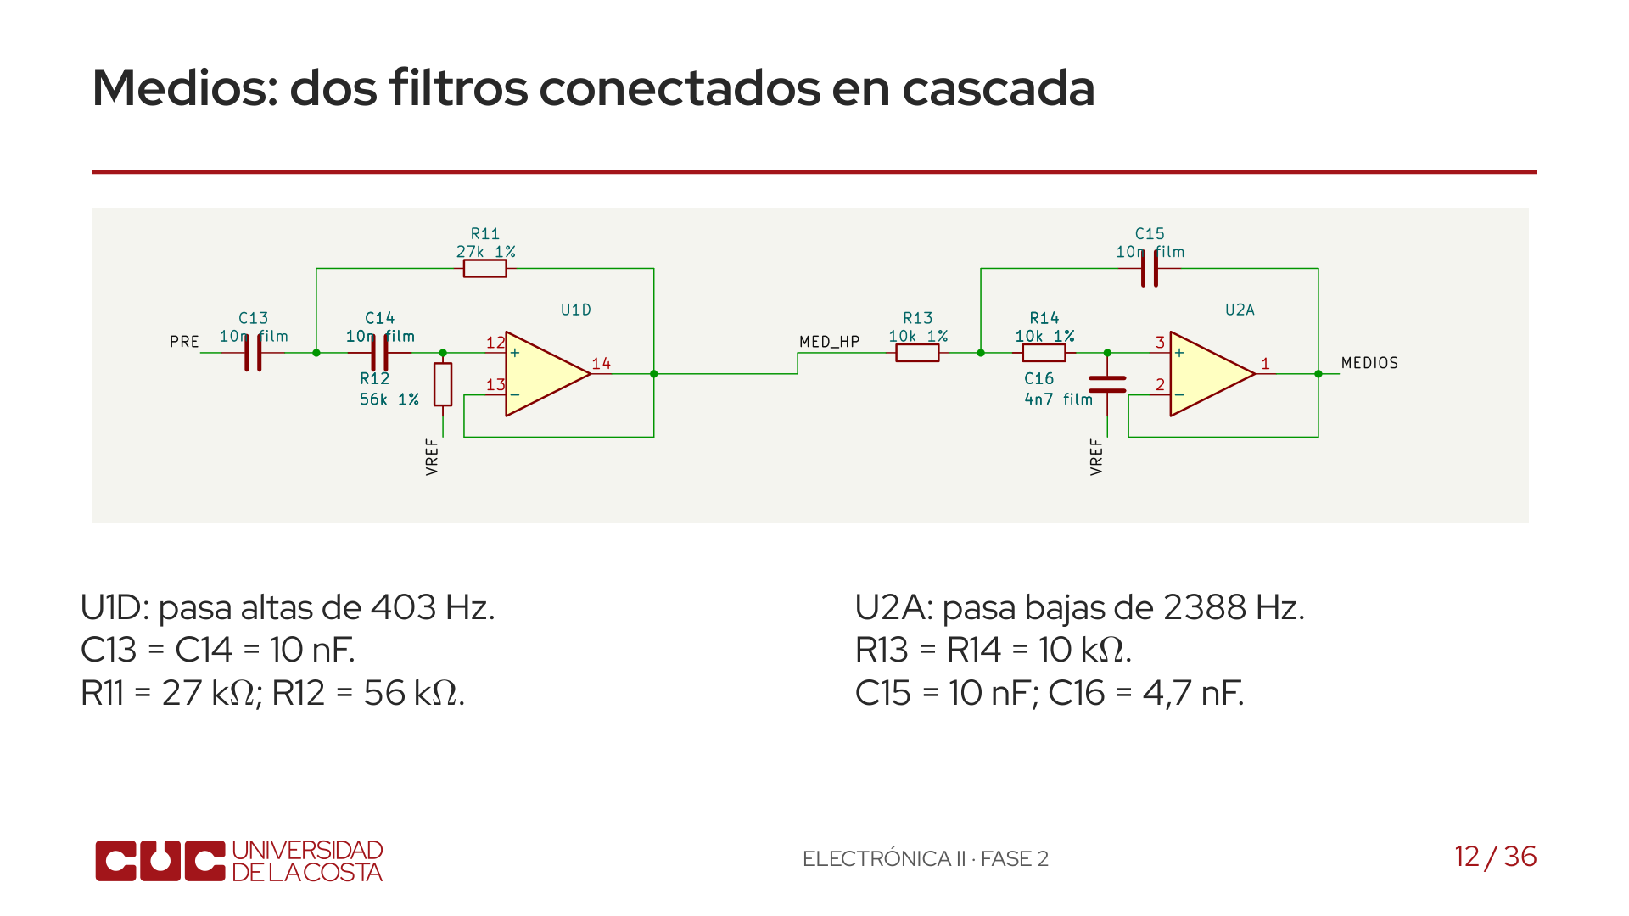
Notes:
La salida de U1D entra directamente a U2A por MED_HP. El primer filtro atenúa los graves y el segundo atenúa los agudos. Entre ambos queda la banda de medios. Son dos secciones de segundo orden conectadas en cascada.

Slide 17
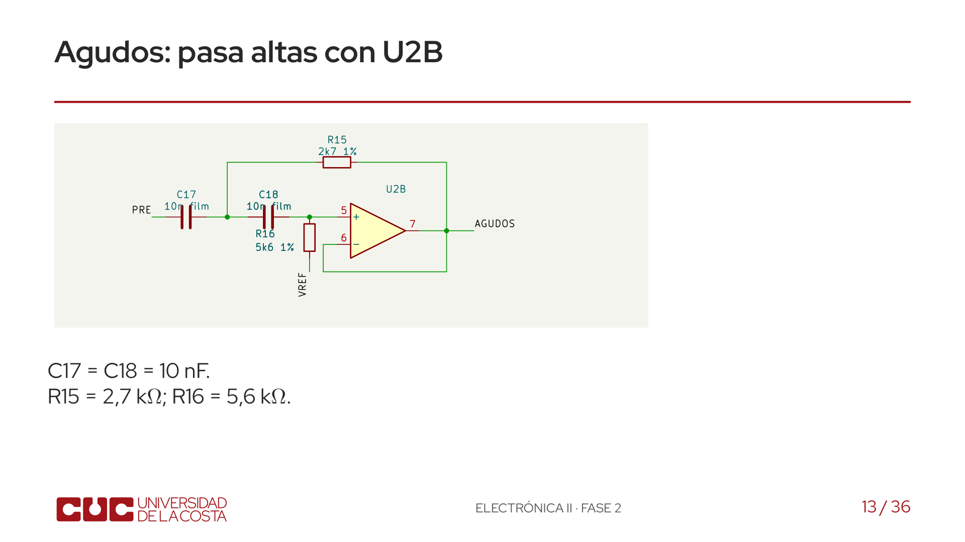
Notes:
Los condensadores están en serie con la señal. A baja frecuencia atenúan la entrada; por encima del corte aumenta la salida de agudos. U2B trabaja como seguidor dentro del filtro.

Slide 18
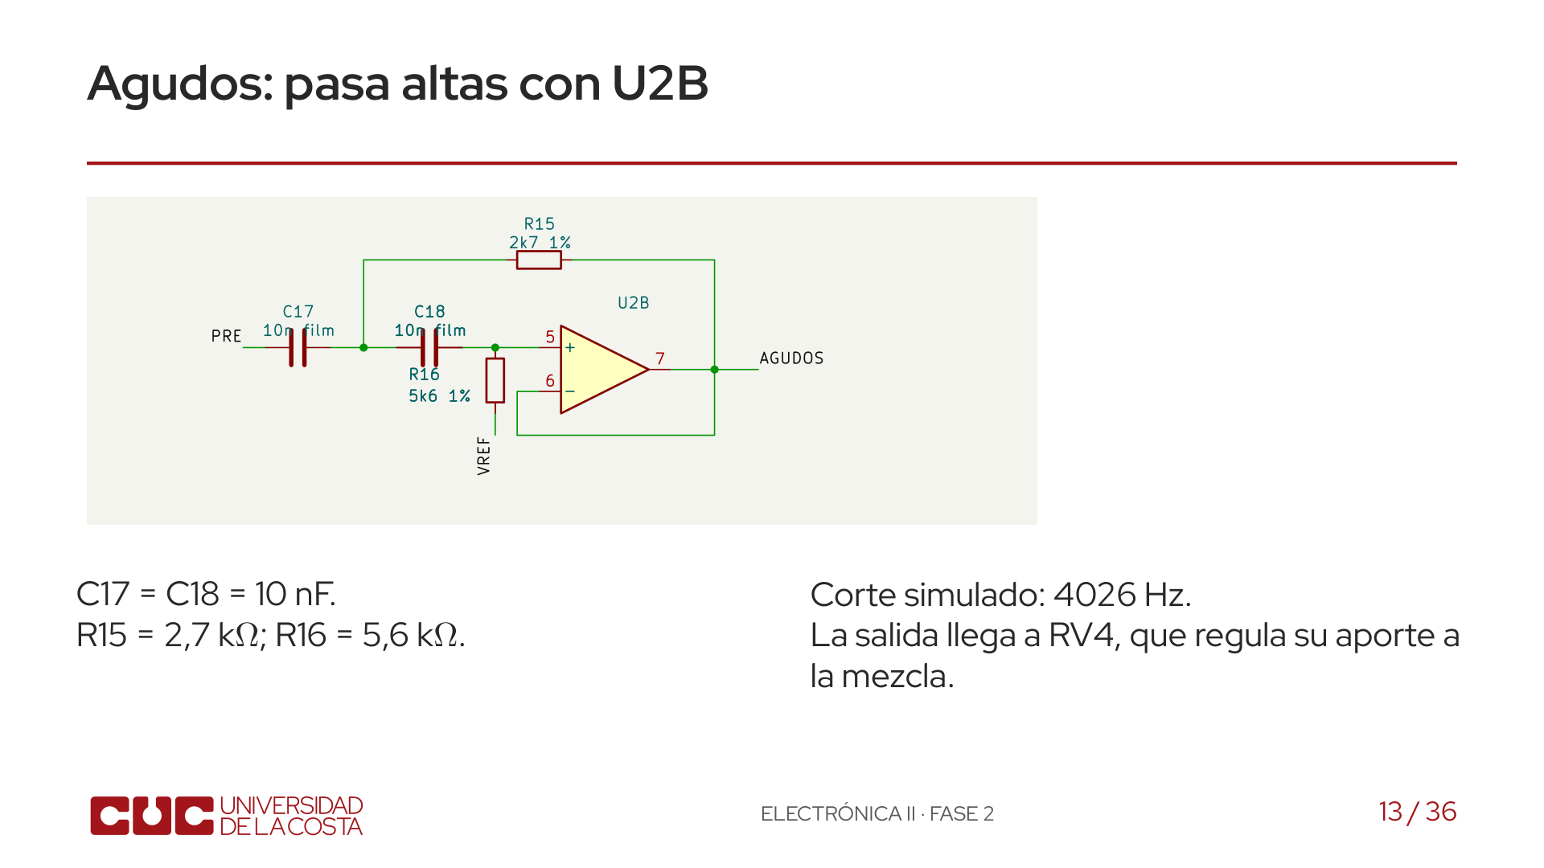
Notes:
Los condensadores están en serie con la señal. A baja frecuencia atenúan la entrada; por encima del corte aumenta la salida de agudos. U2B trabaja como seguidor dentro del filtro.

Slide 19
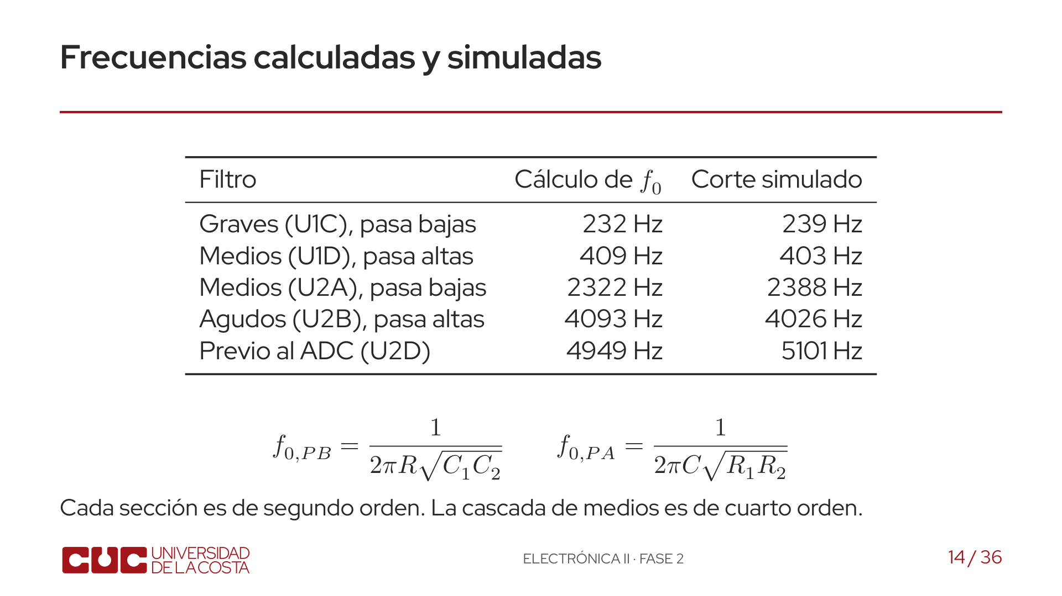
Notes:
Distinguir frecuencia natural y corte a menos tres decibelios: con Q cercano a 0,73 no coinciden exactamente. Todos los cortes nominales simulados cumplen el margen del diez por ciento.

Slide 20
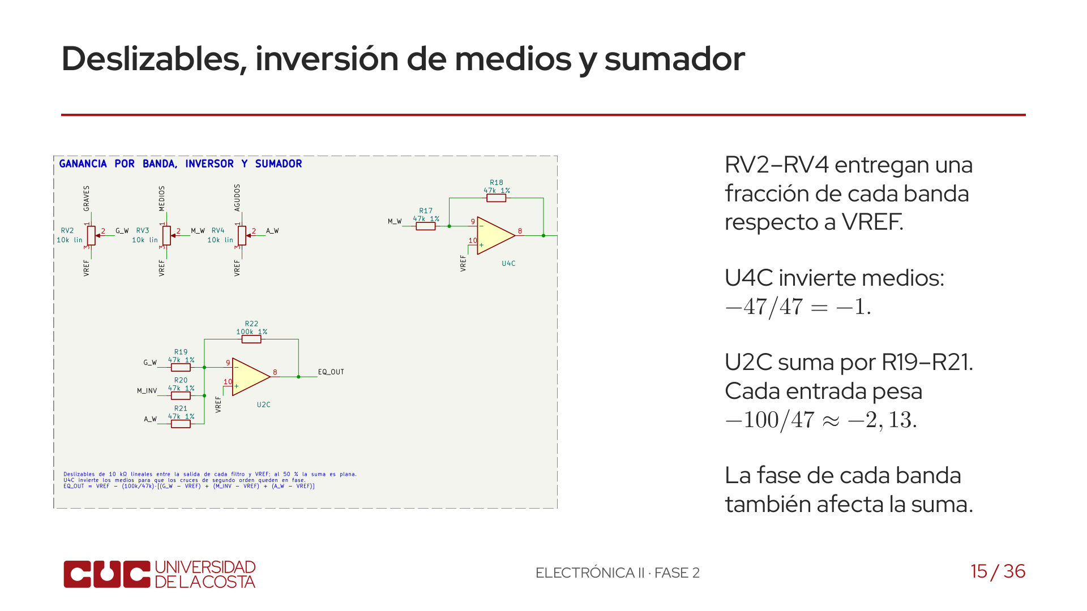
Notes:
Cada deslizable entrega una fracción de su banda al sumador. U4C invierte medios antes de la suma. Al simular la cadena completa, esta corrección reduce los valles en los cruces; la siguiente curva muestra la comparación.

Slide 21
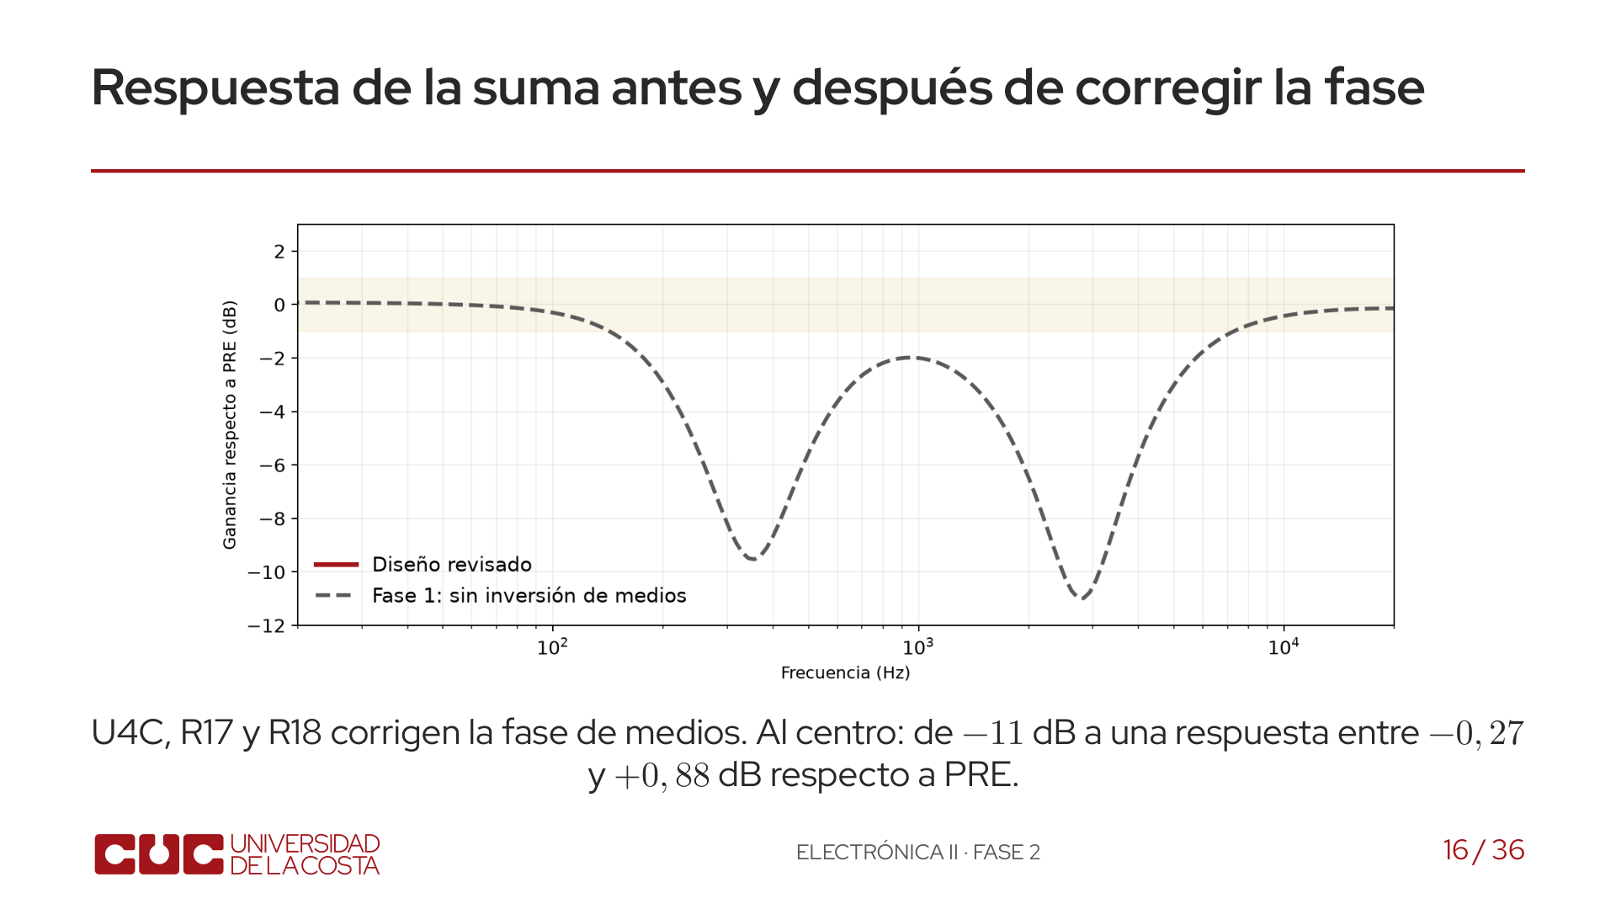
Notes:
Explicar la inversión de medios con U4C y el reajuste de sus cortes. La curva corresponde a ngspice y a un modelo aproximado, no a mediciones del equipo. No llamar a este diseño un cruce Linkwitz-Riley exacto.

Slide 22
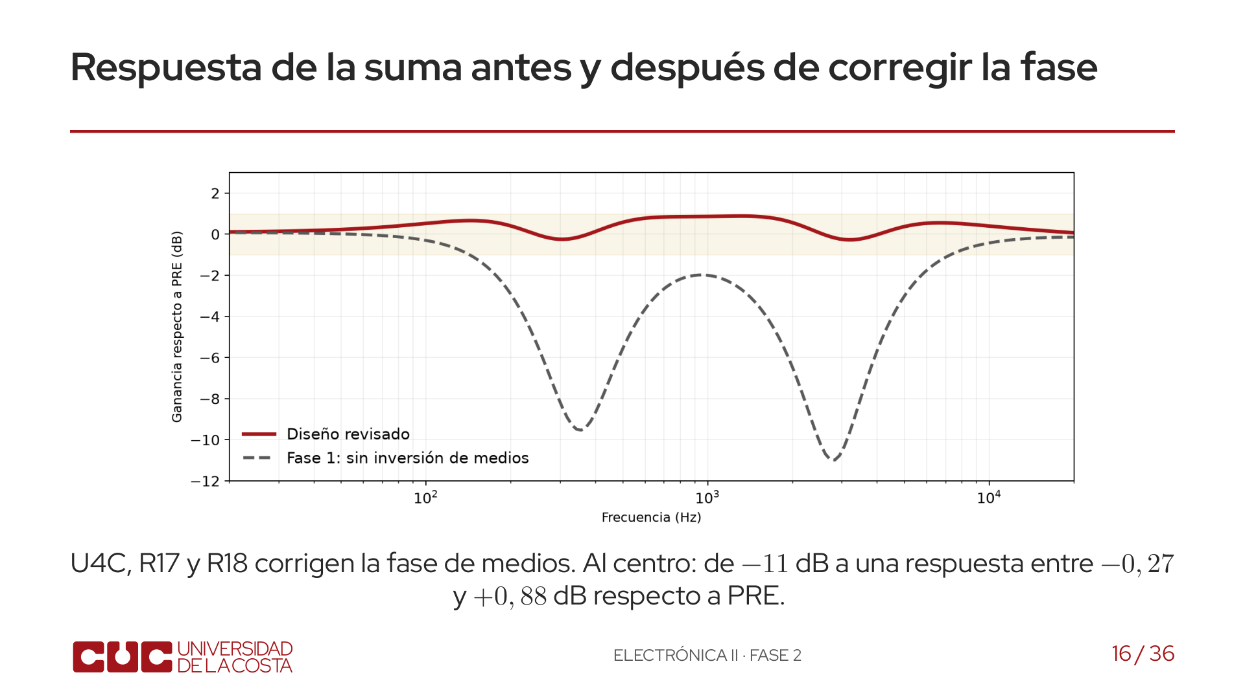
Notes:
Explicar la inversión de medios con U4C y el reajuste de sus cortes. La curva corresponde a ngspice y a un modelo aproximado, no a mediciones del equipo. No llamar a este diseño un cruce Linkwitz-Riley exacto.

Slide 23
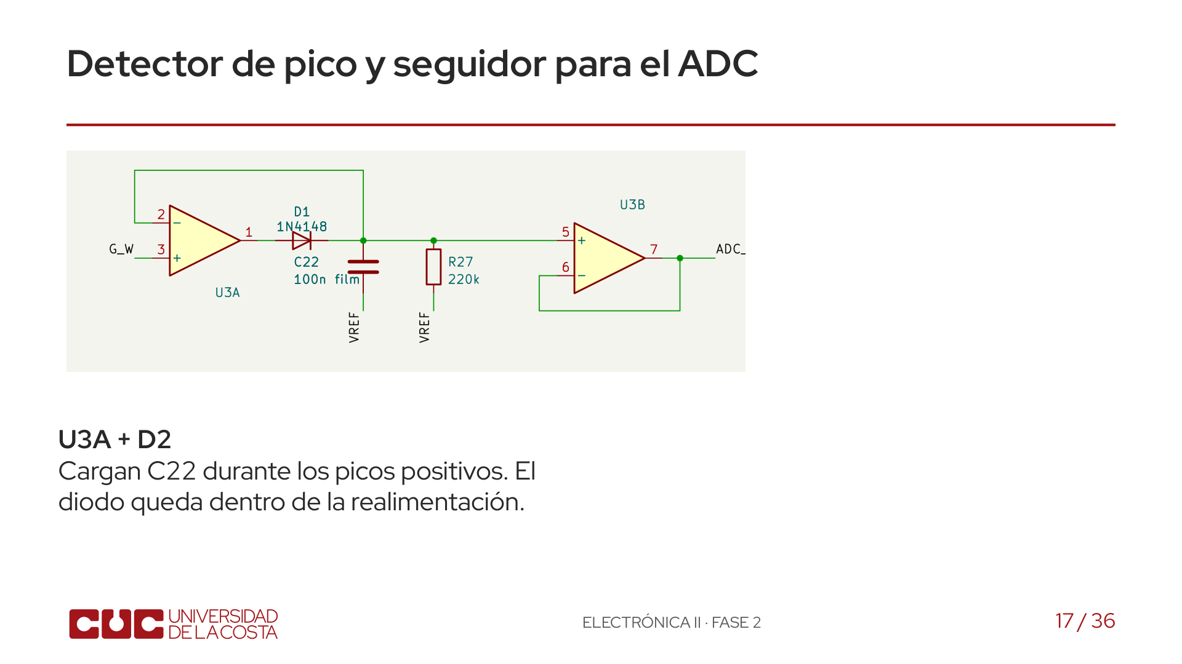
Notes:
El detector entrega una envolvente con rizado, no un RMS. La compensación del diodo es una aproximación limitada por la velocidad, saturación y recuperación del operacional. A frecuencias bajas hay más descarga entre picos.

Slide 24
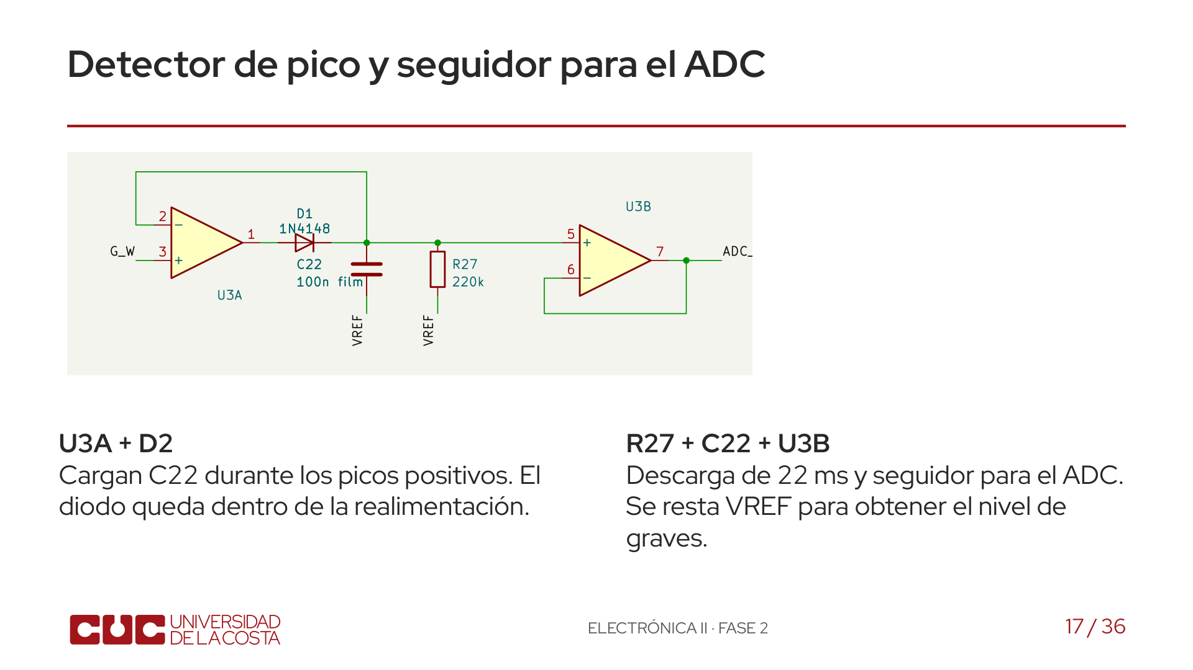
Notes:
El detector entrega una envolvente con rizado, no un RMS. La compensación del diodo es una aproximación limitada por la velocidad, saturación y recuperación del operacional. A frecuencias bajas hay más descarga entre picos.

Slide 25
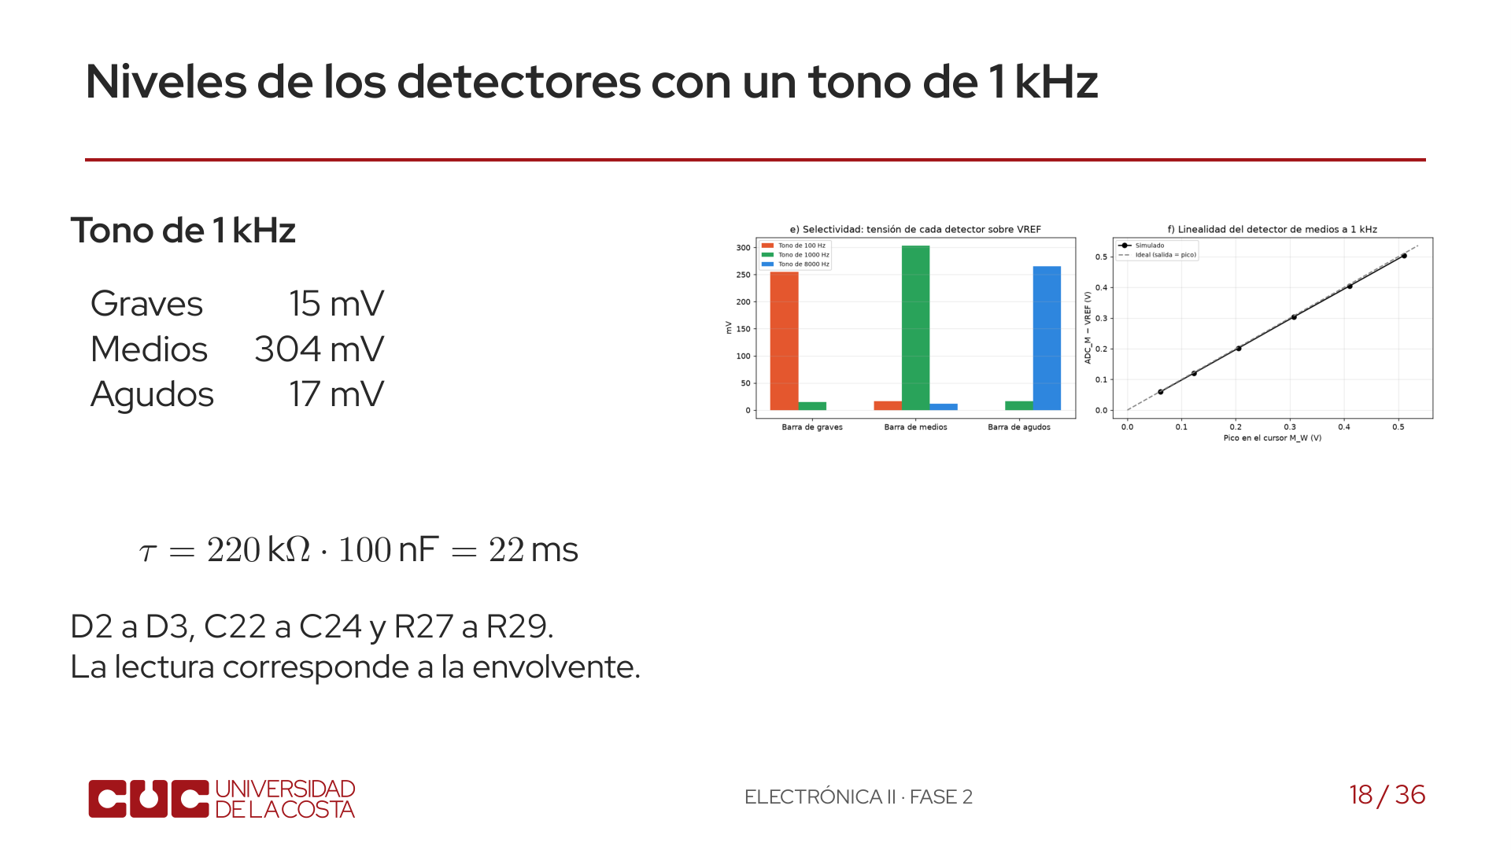
Notes:
Las lecturas son las tensiones del detector menos VREF. El criterio de selectividad es una relación de al menos cuatro a uno. La descarga entre picos afecta más a frecuencias bajas.

Slide 26
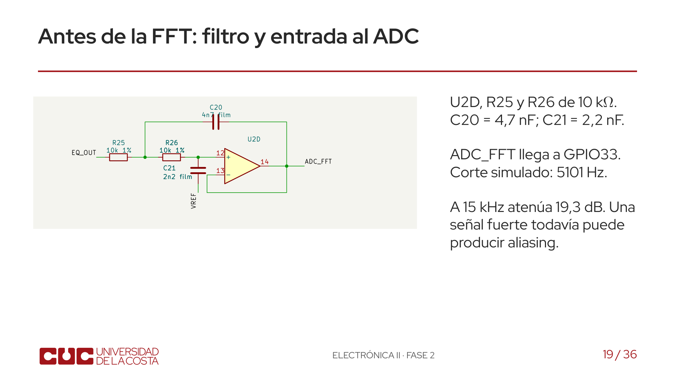
Notes:
Este filtro está después del sumador y antes del ADC. Reduce las componentes por encima de la zona que queremos visualizar. Con 20 mil muestras por segundo, un tono de 15 kHz puede plegarse a 5 kHz si no queda suficientemente atenuado.

Slide 27
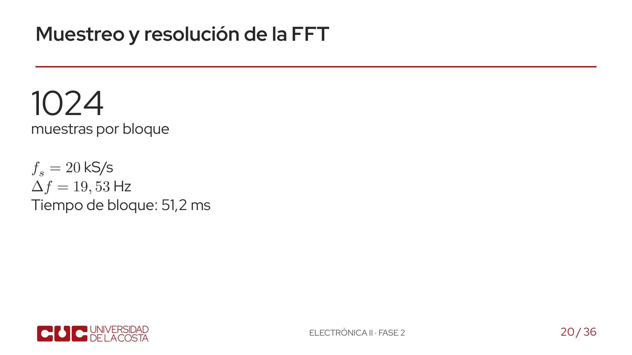
Notes:
La frecuencia que muestra el estimador interpolado puede acercarse a mil hertz. El muestreo nominal y los cinco cuadros por segundo se deben medir en la placa con Wi-Fi activo.

Slide 28
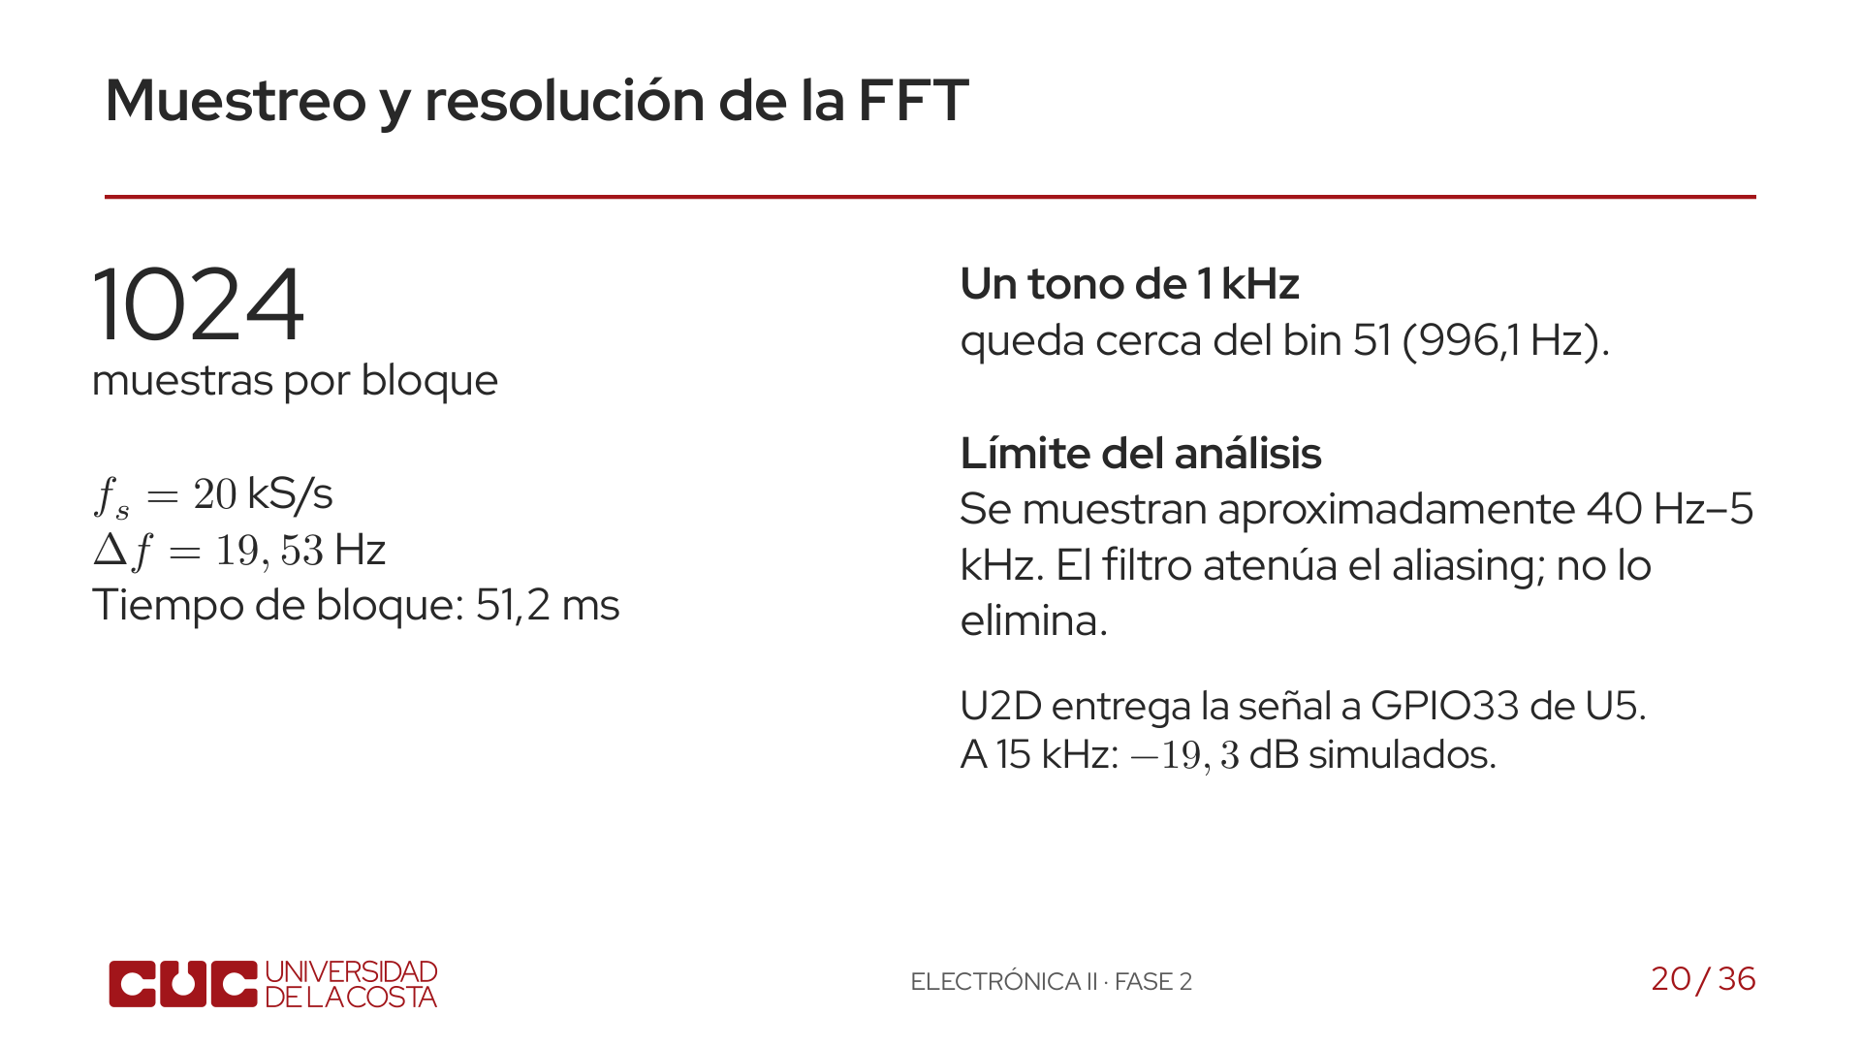
Notes:
La frecuencia que muestra el estimador interpolado puede acercarse a mil hertz. El muestreo nominal y los cinco cuadros por segundo se deben medir en la placa con Wi-Fi activo.

Slide 29
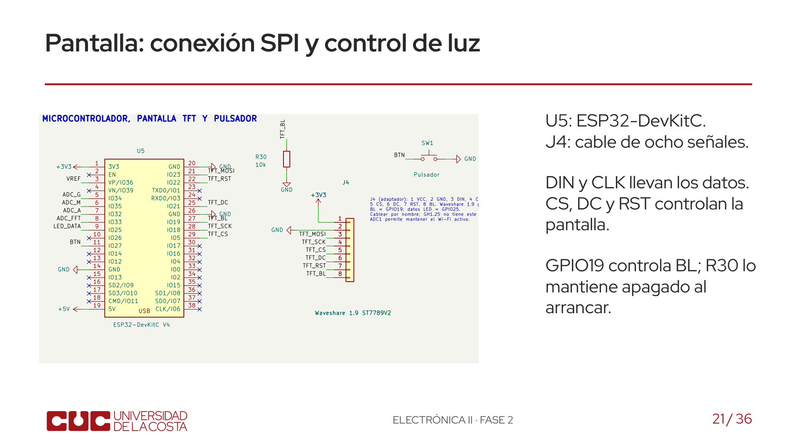
Notes:
La pantalla Waveshare se conecta por cable y queda sujeta a la tapa. J4 usa paso de 2,54 mm; el módulo usa GH1.25. El adaptador se revisa por nombre de señal porque los números de ambos conectores no coinciden.

Slide 30
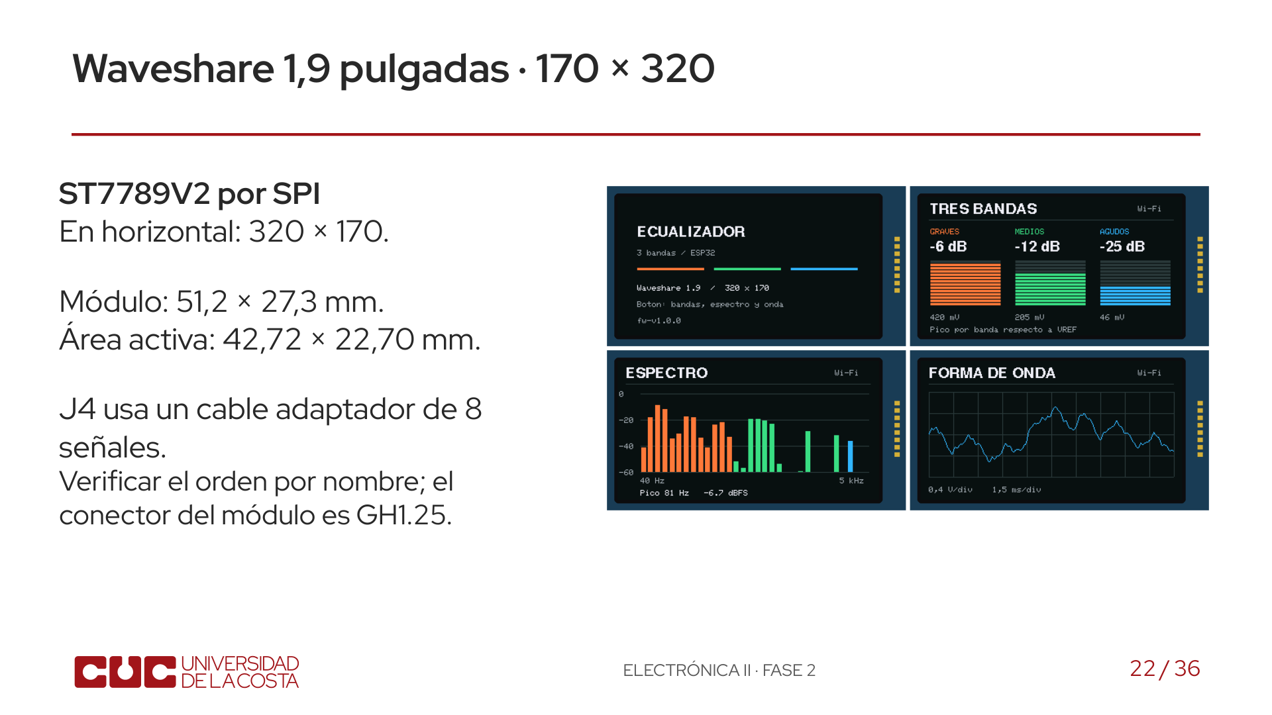
Notes:
Las imágenes salen del código de interfaz usando datos de ejemplo. No son fotografías de la pantalla real. El controlador nuevo y la altura reducida ya están integrados en el firmware.

Slide 31
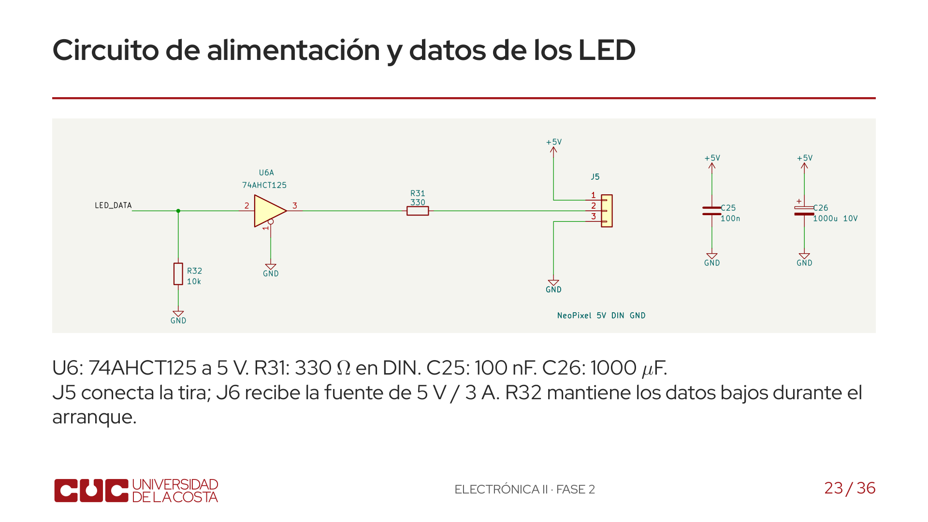
Notes:
GPIO25 entrega 3,3 V y U6 adapta la señal a 5 V. Usamos AHCT por su umbral de entrada TTL. La tira comparte GND con el controlador. Al usar la fuente externa se desconecta VBUS del USB.

Slide 32
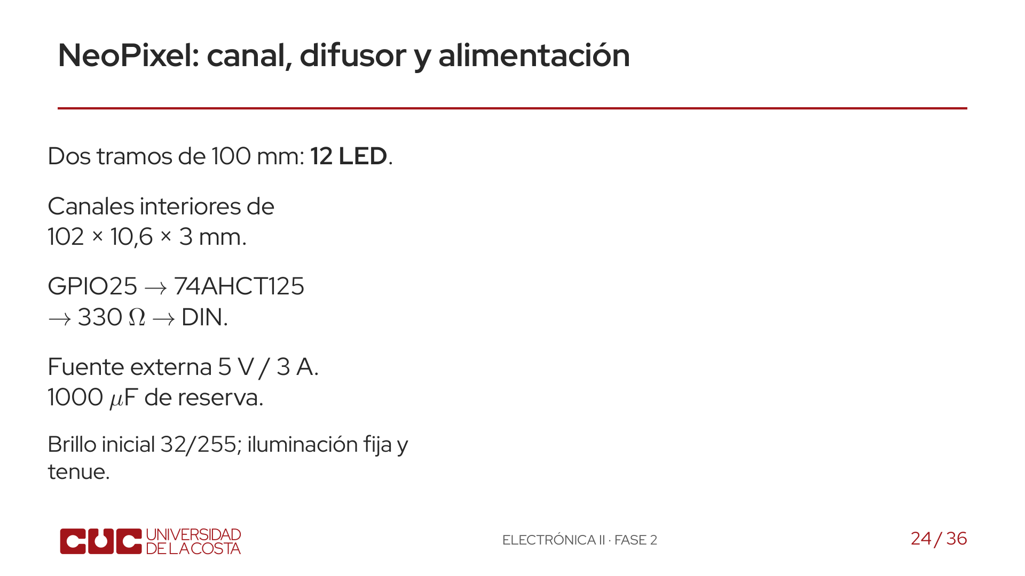
Notes:
La tira no se alimenta desde 3,3 V. El 74AHCT125 adapta el nivel de datos. La reserva de corriente se dimensiona hasta 720 mA para los LED, aunque el firmware limita el brillo. Con fuente externa no se conecta VBUS del USB.

Slide 33
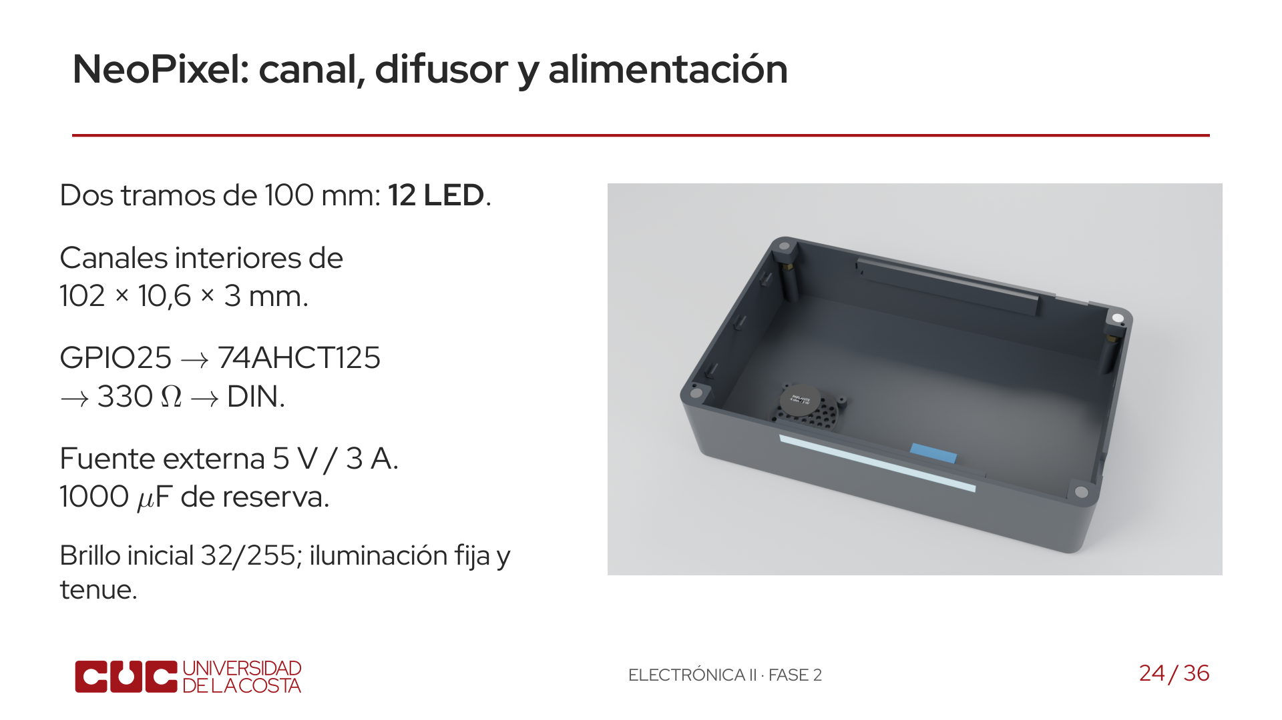
Notes:
La tira no se alimenta desde 3,3 V. El 74AHCT125 adapta el nivel de datos. La reserva de corriente se dimensiona hasta 720 mA para los LED, aunque el firmware limita el brillo. Con fuente externa no se conecta VBUS del USB.

Slide 34
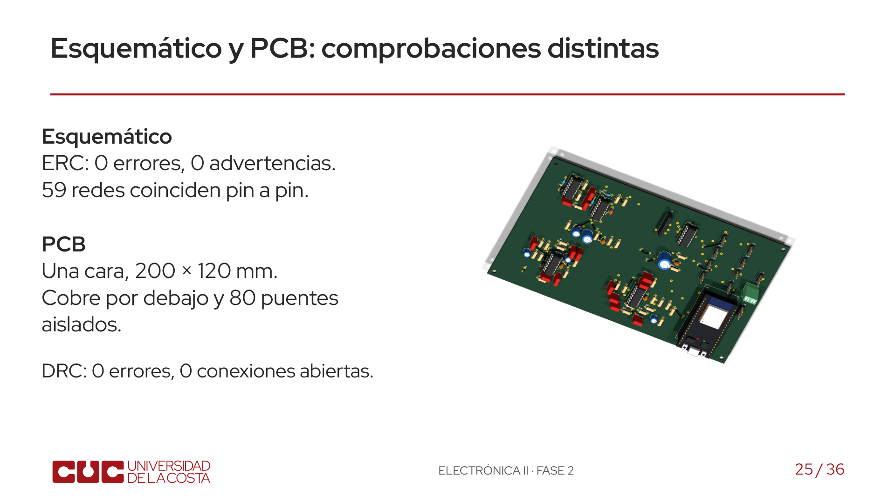
Notes:
ERC comprueba el esquema y DRC comprueba la placa. La continuidad incluye los 80 cables.

Slide 35
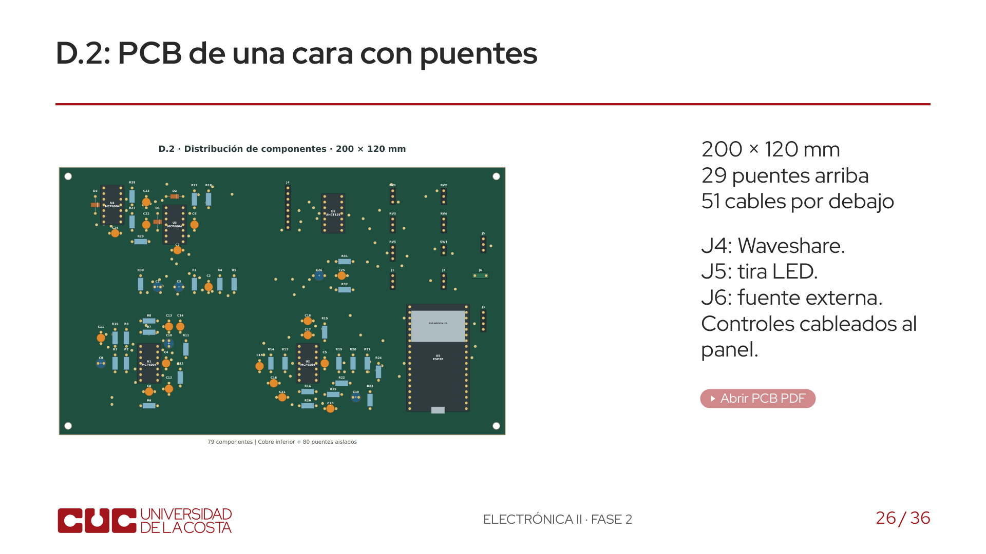
Notes:
Solo B.Cu contiene pistas. Los cruces se resuelven con cables aislados soldados en sus puntos numerados. El archivo de fabricación contiene una sola capa de cobre.

Slide 36
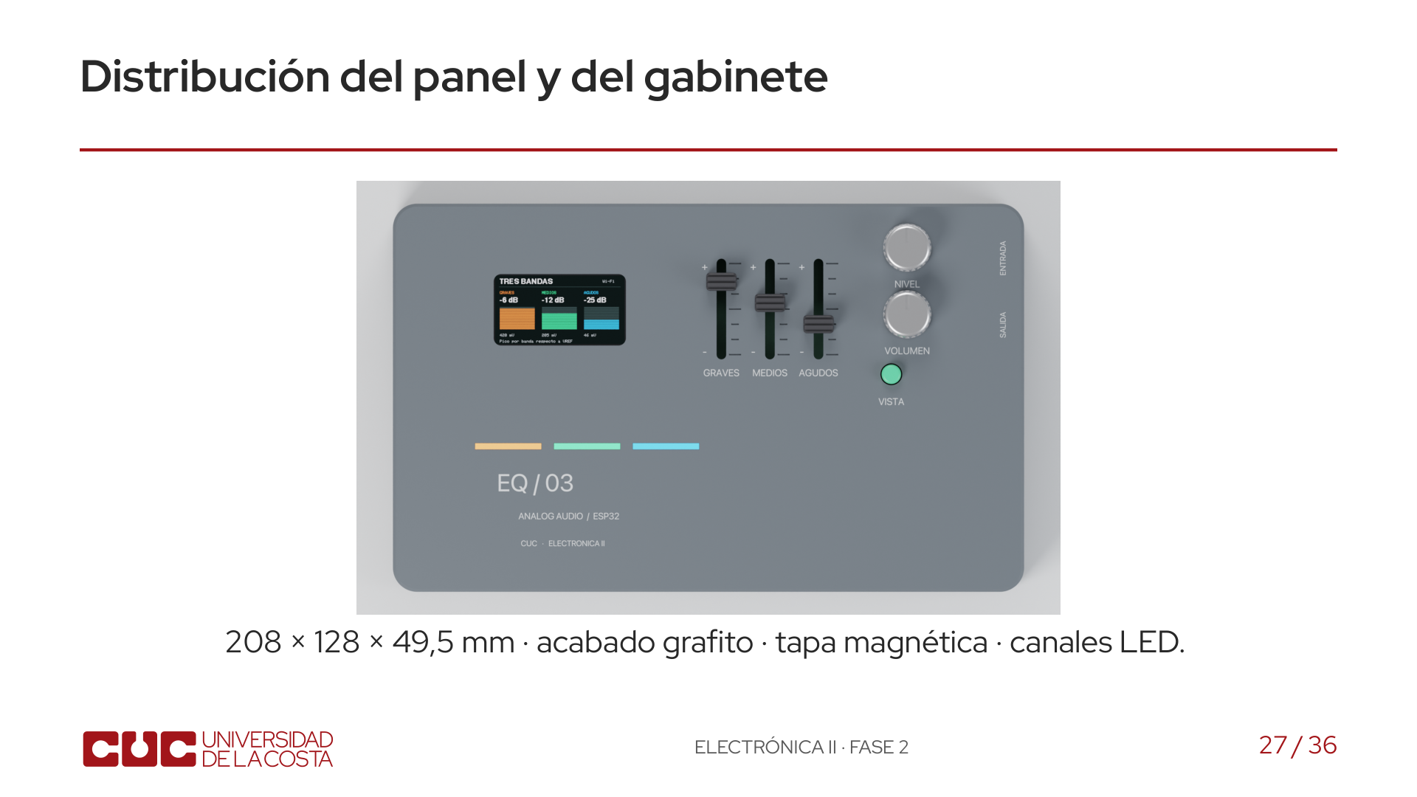
Notes:
Los colores grises y las vistas abiertas y de planta siguen el criterio de los modelos de C2-ABPR. Las cotas del módulo real deben contrastarse antes de imprimir y montar.

Slide 37
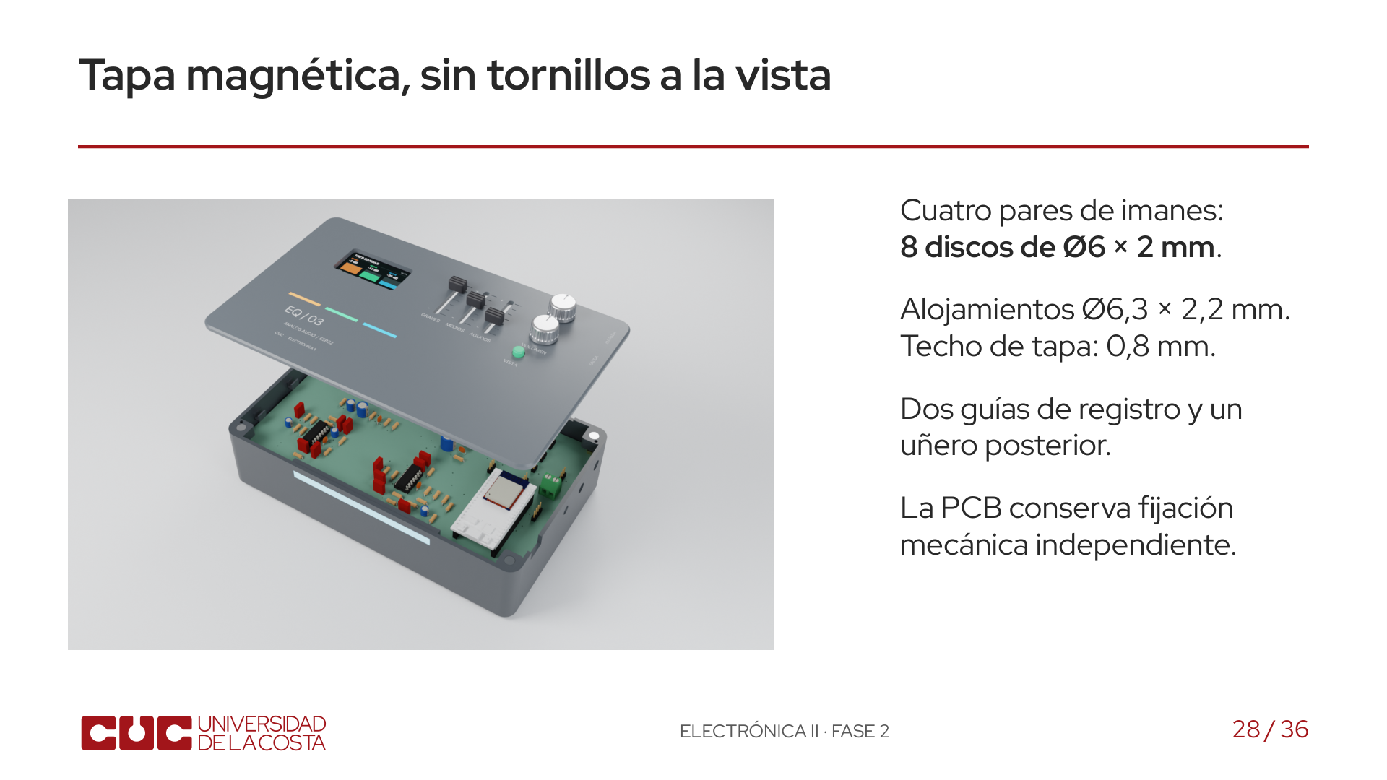
Notes:
Comprobar la polaridad de cada par antes de pegar. La holgura y el adhesivo se validan con una pieza de prueba. La fuerza de retención y el ajuste deben comprobarse con la tapa y el cable de pantalla instalados; no se han medido todavía.

Slide 38
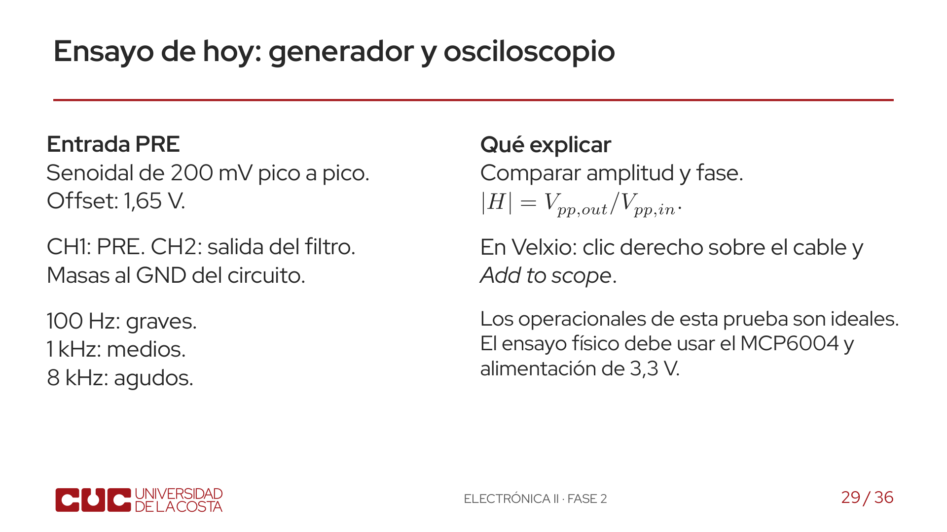
Notes:
Cargar filtros-1000Hz.vlx. El generador inyecta directamente en PRE; esta prueba aísla los filtros. Añadir PRE y la salida al osciloscopio. En el banco, no conectar la pinza de masa a VREF. Cambiar a 100 Hz y a 8 kHz para comparar las bandas.

Slide 39
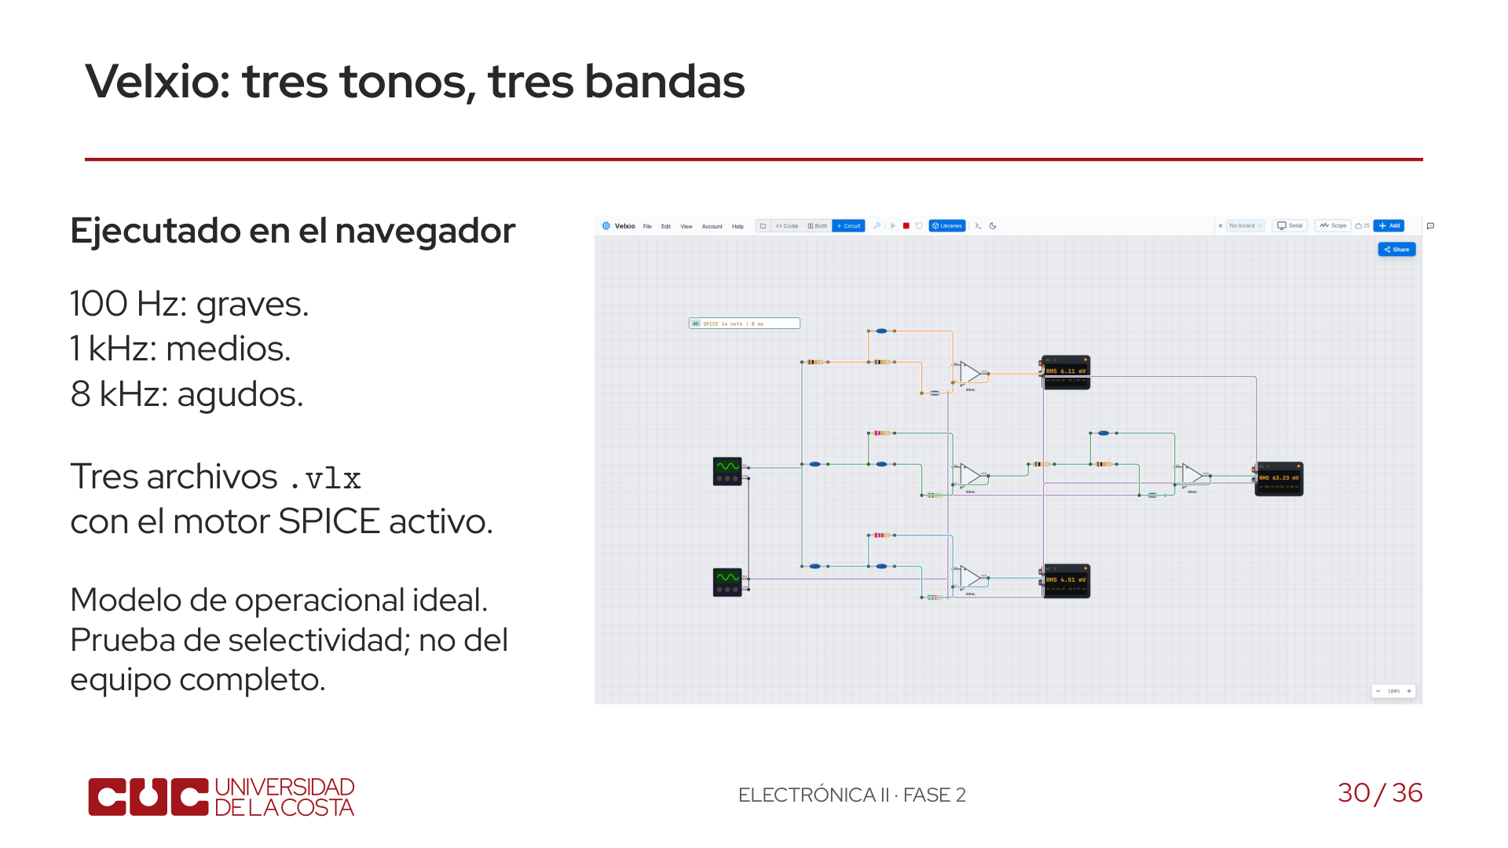
Notes:
Abrir File / Import project en Velxio y cargar uno de los tres archivos. Las lecturas RMS incluyen la ventana transitoria del simulador. En 1 kHz, medios registra 63,23 mV frente a 6,11 mV de graves y 4,51 mV de agudos. No atribuir al modelo ideal las limitaciones del MCP6004.

Slide 40
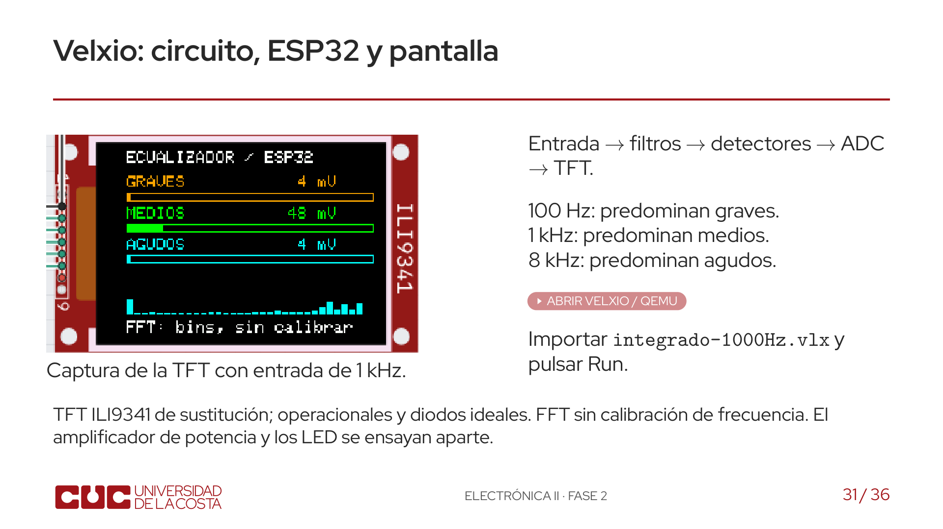
Notes:
Las barras proceden de analogRead ejecutado por el ESP32 emulado, no de una animación con amplitudes precargadas. Abrir el enlace con QEMU: el motor JavaScript aproxima las ondas del ADC a una constante. La TFT ILI9341 sustituye únicamente a la pantalla de esta simulación. No presentar la frecuencia calculada por la FFT como una medición válida; ese aspecto no quedó validado. Los proyectos y la guía INTEGRADO.md viajan en el paquete portátil y adjuntos al PDF.

Slide 41
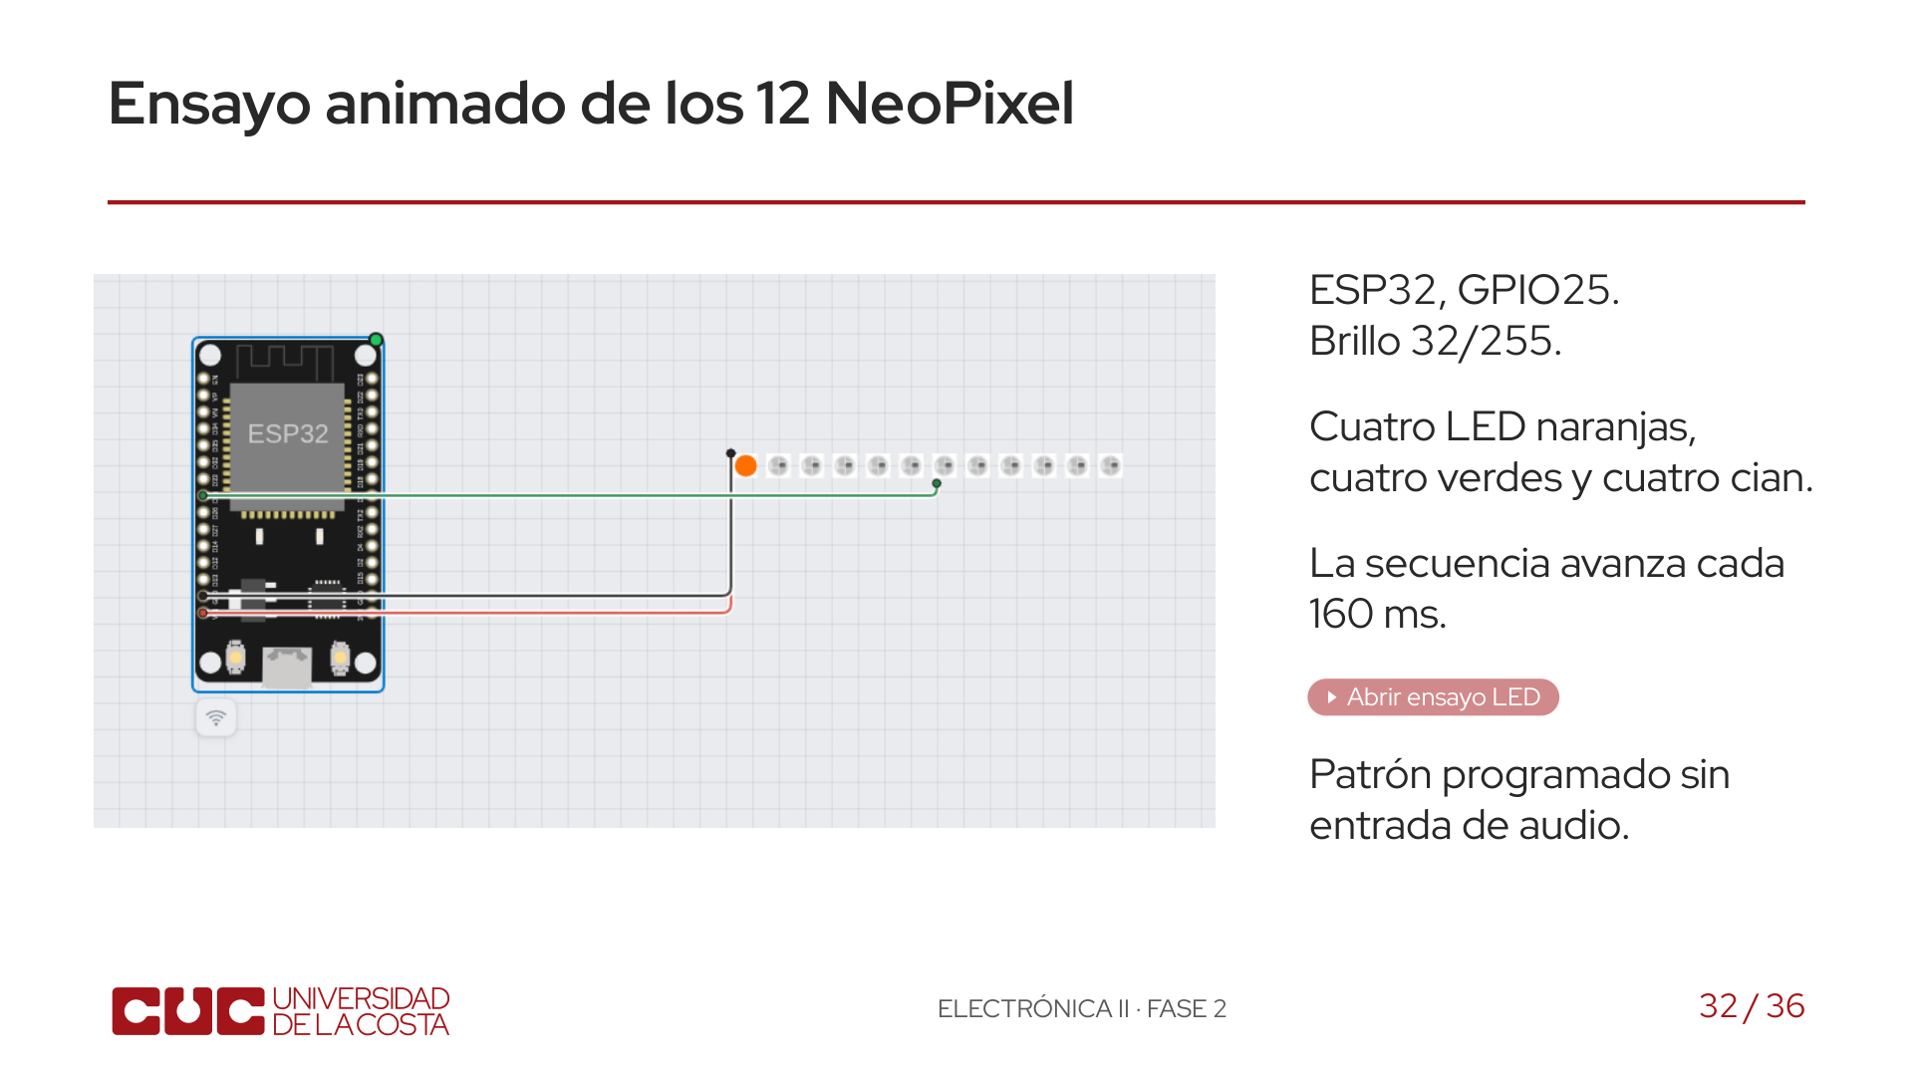
Notes:
Importar led-animado.vlx y pulsar Run. Velxio compila el código del ESP32 y ejecuta la secuencia. Esta prueba comprueba el control y los colores; el adaptador AHCT, la corriente de la tira y el ruido sobre el audio se comprueban en el montaje físico.

Slide 42

Notes:
Importar led-animado.vlx y pulsar Run. Velxio compila el código del ESP32 y ejecuta la secuencia. Esta prueba comprueba el control y los colores; el adaptador AHCT, la corriente de la tira y el ruido sobre el audio se comprueban en el montaje físico.

Slide 43
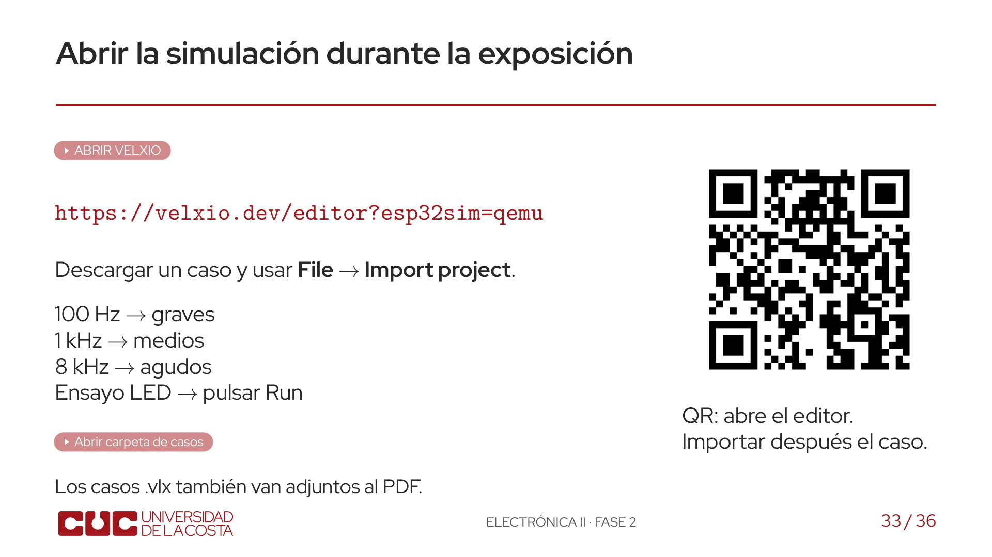
Notes:
El enlace y el QR abren Velxio; no abren automáticamente un proyecto publicado. Los archivos están en simulacion/velxio y adjuntos al PDF. Tener el caso de 1 kHz descargado antes de la exposición. El visor PDF puede bloquear enlaces a archivos locales; en ese caso abrir index.html desde la carpeta del proyecto.

Slide 44
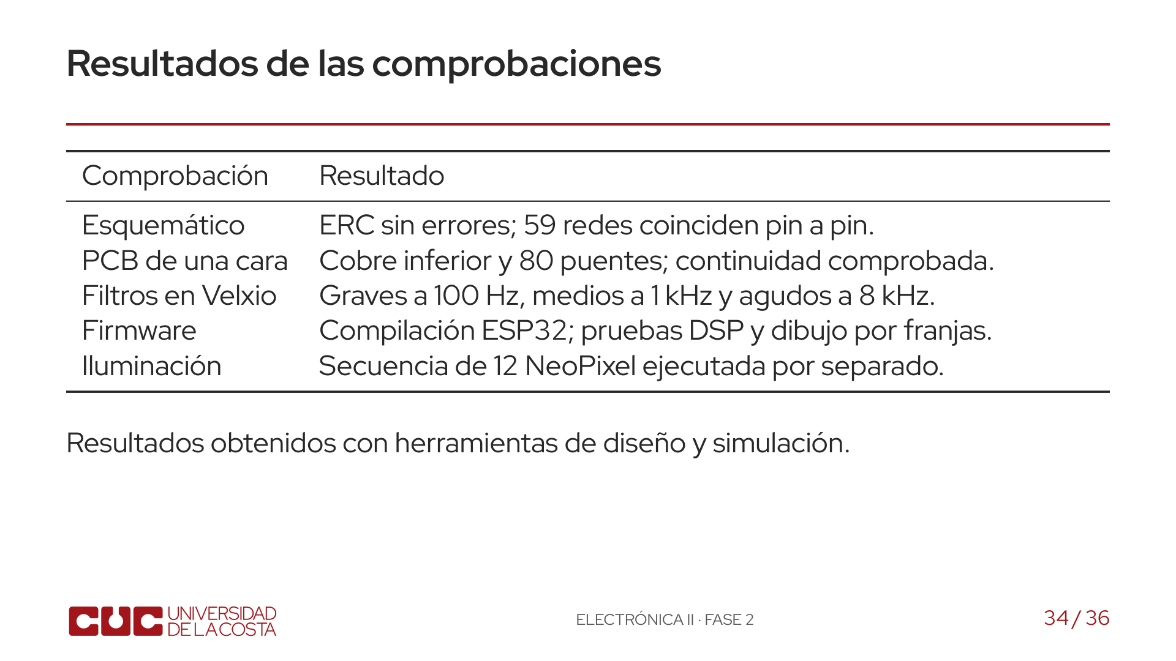
Notes:
Mostrar cada registro junto a su herramienta. Los resultados analógicos, el ensayo LED y las pruebas del firmware tienen alcances distintos.

Slide 45
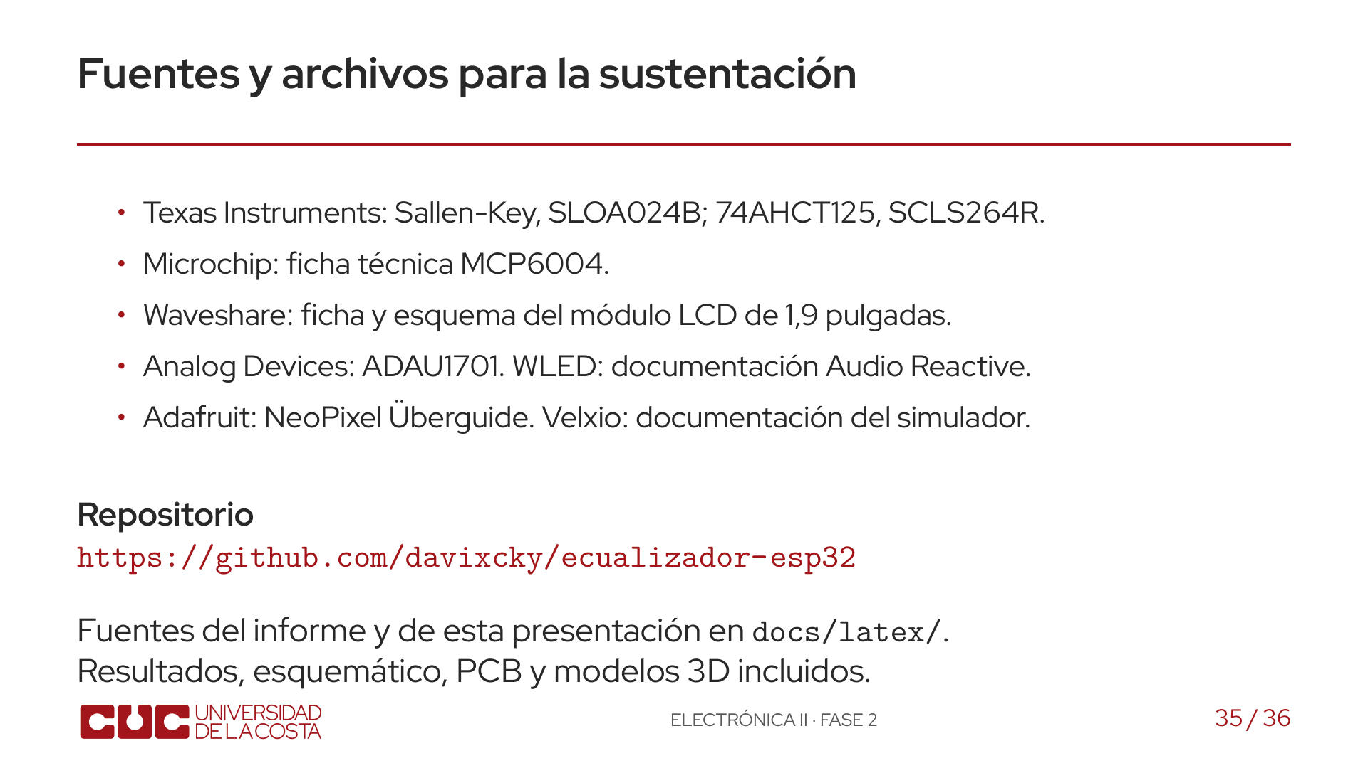
Notes:
Tener abiertos el informe de validación, el proyecto Velxio y el modelo 3D. Si preguntan por un valor, volver al cálculo y al nodo donde se verificó.

Slide 46
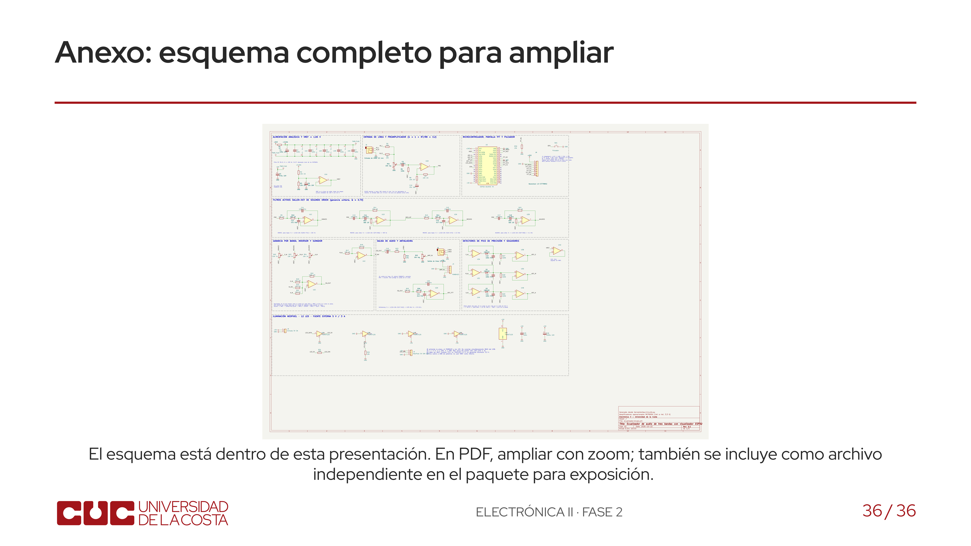
Notes:
Esta página permite consultar el esquema sin depender de las carpetas del computador original. Para leer los valores pequeños, abrir el PDF de la presentación y ampliar esta página, o abrir esquema.pdf dentro del paquete de exposición.

